Slide 1

Опыт ведения официального
Телеграм-канала системы программирования PascalABC.NET
Михалкович С.С.
Южный федеральный университет,
Институт математики, механики и компьютерных наук
miks@sfedu.ru
Доклад на XXXI научной конференции
«Современные информационные технологии:
тенденции и перспективы развития (СИТО 2024)»
(Ростов-на-Дону, 18-20 апреля 2024 г.)

Slide 2
О PascalABC.NET
PascalABC.NET (2007-2024 гг.) – язык программирования Паскаль нового поколения:
  для обучения современному программированию
  для сферы образования и научных исследований
  для ЕГЭ по информатике
  язык, аккумулирующий лучшие современные языковые конструкции и библиотечные методы из таких языков как
  C#, Python, Kotlin, Java, Haskell
  обеспечивающий легкий переход на промышленные языки C#, Java, Python, C++

Slide 3
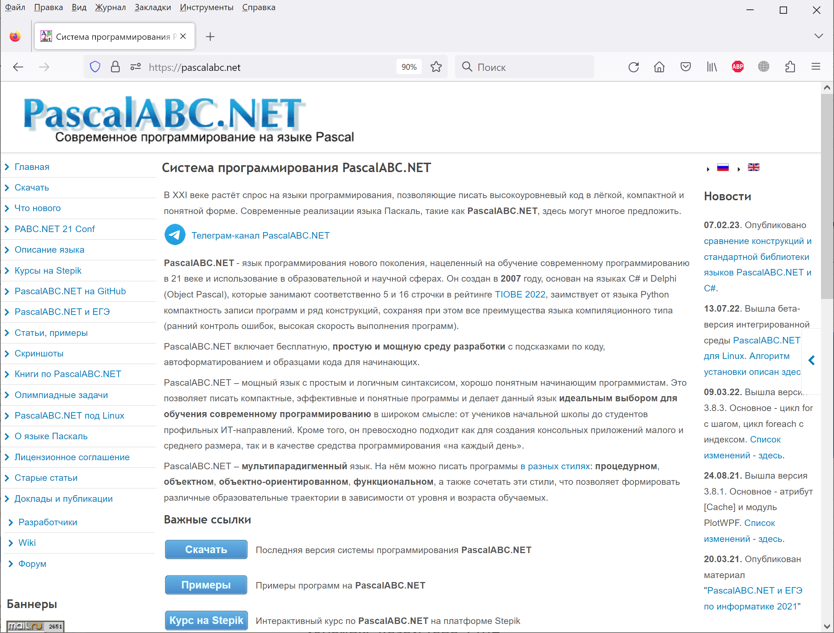
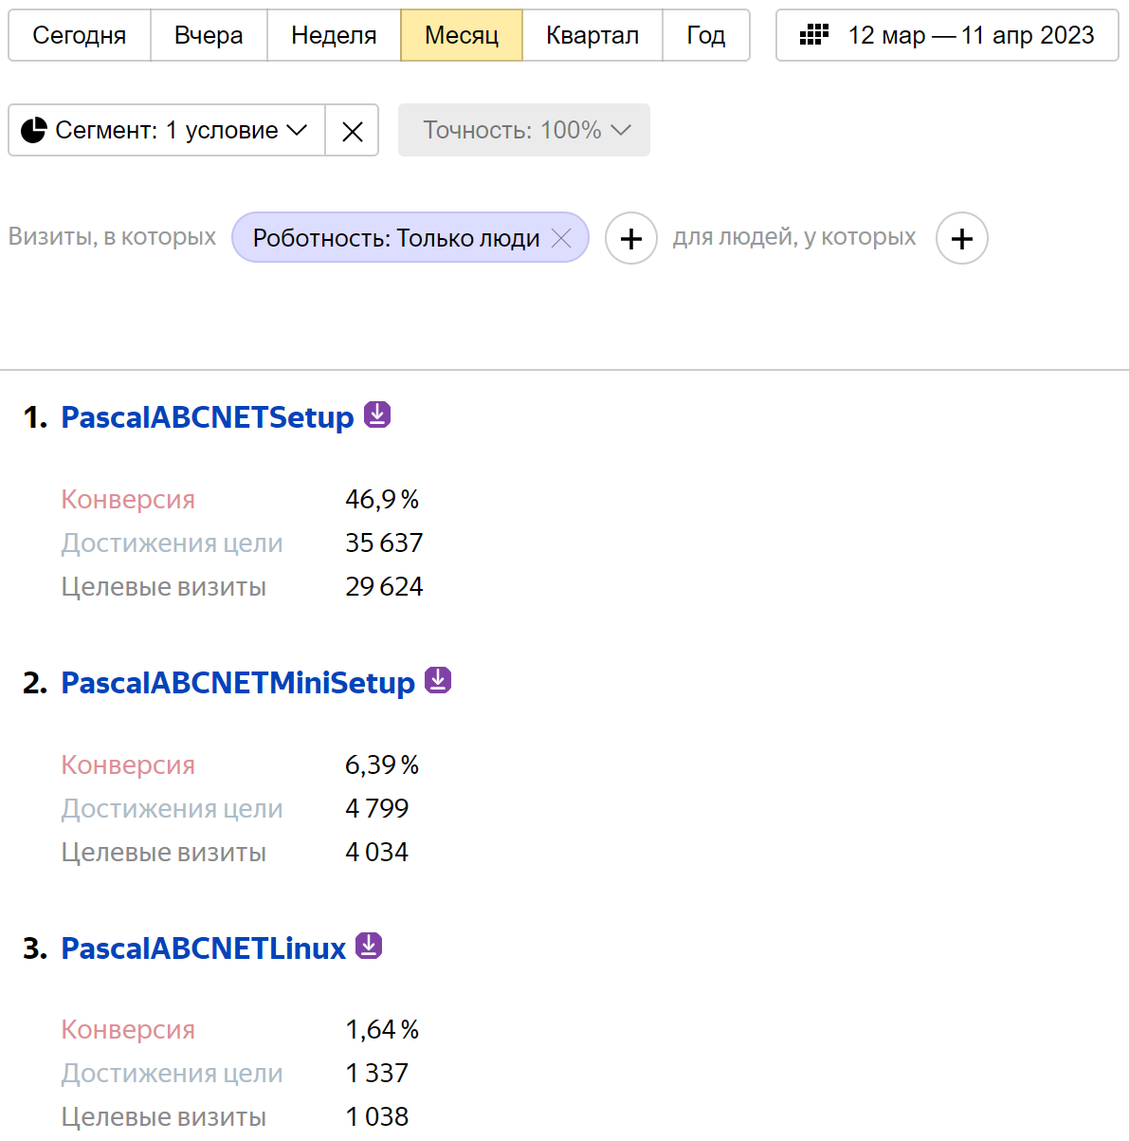

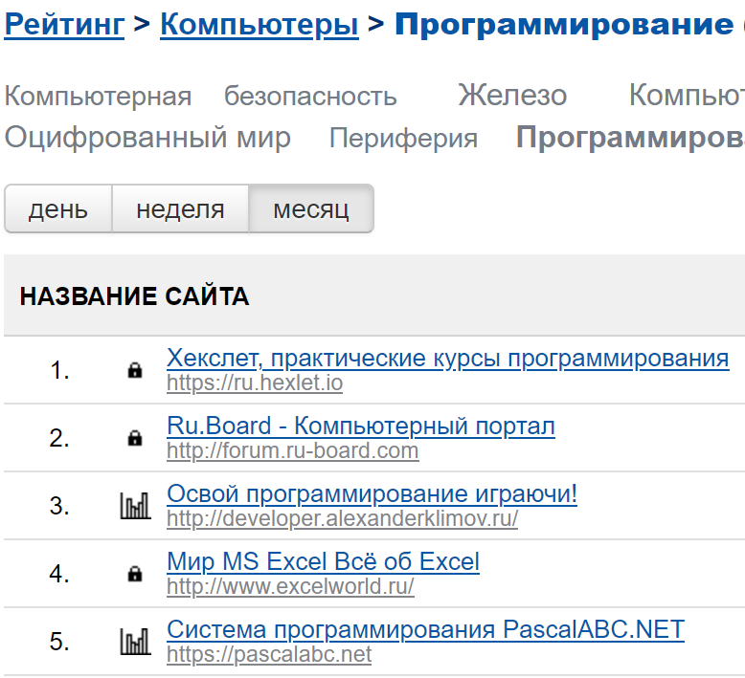
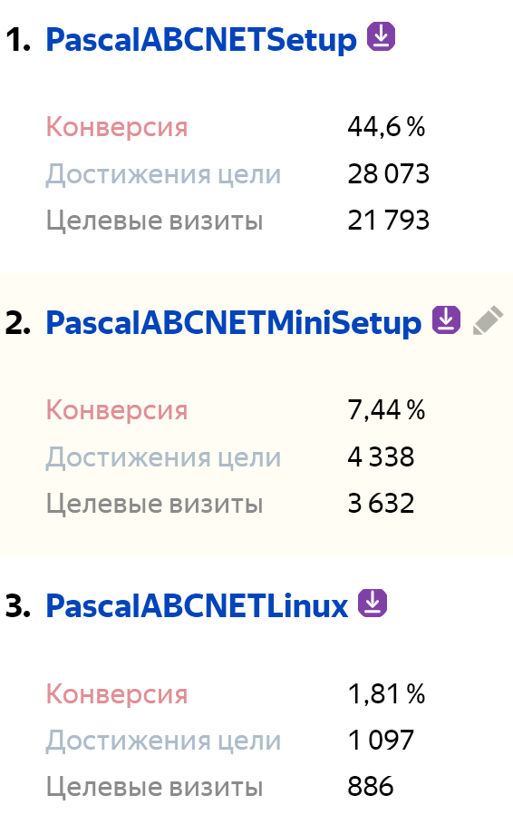
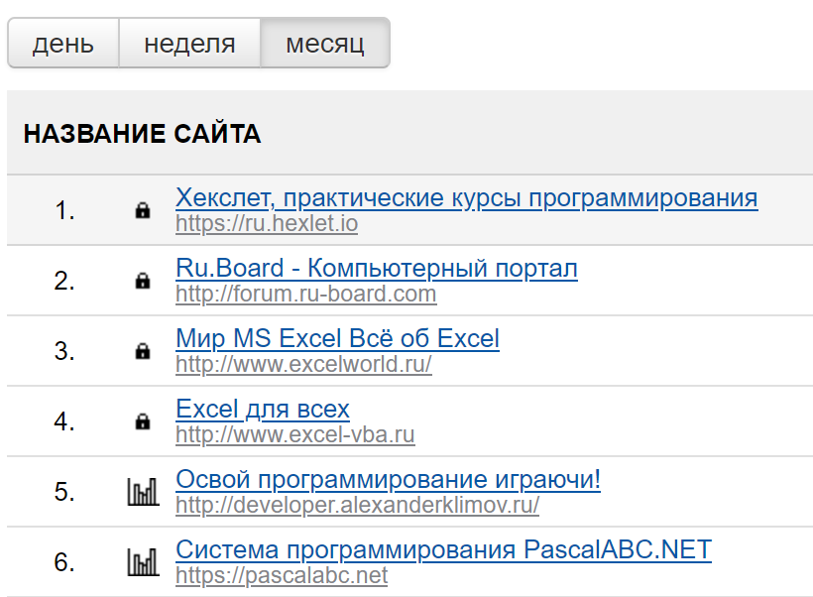
PascalABC.NET сегодня – статистика сайта
Посещаемость – 40000 посетителей в месяц
Пользователи из Беларуси, Молдовы, Казахстана, США, Узбекистана
В рейтинге mail.ru входит в Top-10 в категории Программирование
2024 год: 6 миллионов скачиваний с начала проекта,
1200 скачиваний в день
Данные
Яндекс-метрики:
35000 скачиваний в месяц

Slide 4
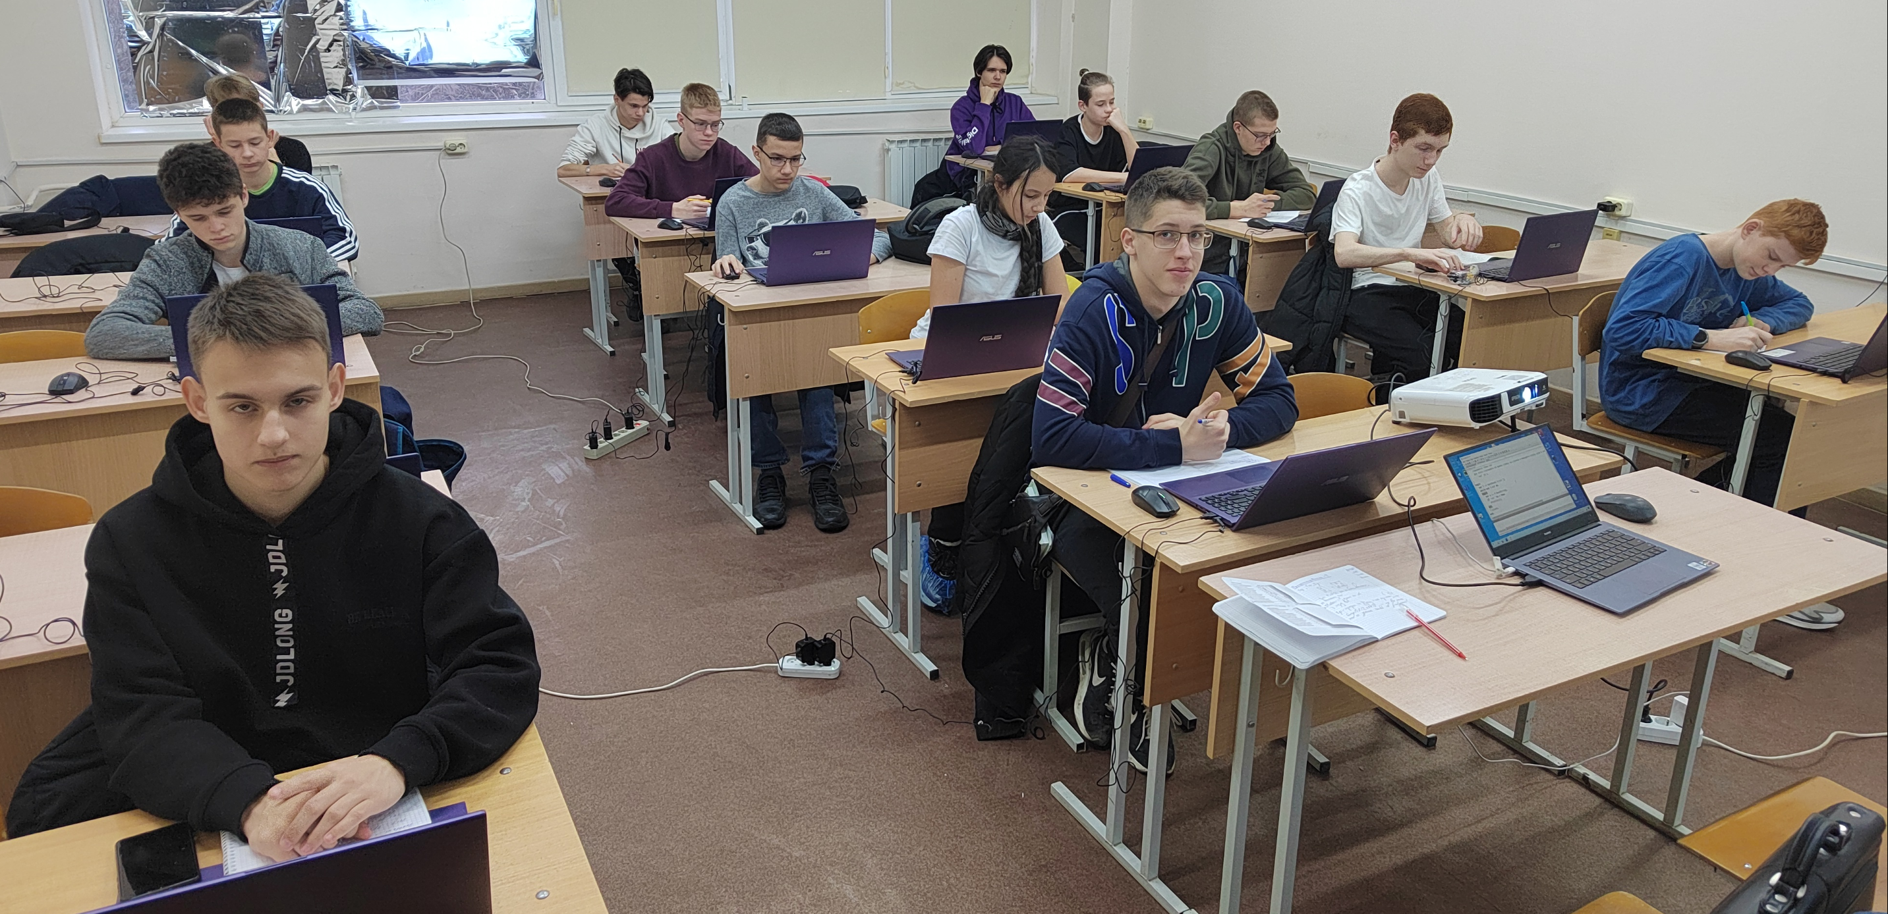
Воскресная компьютерная школа мехмата ЮФУ – методический полигон PascalABC.NET
Воскресная компьютерная школа мехмата ЮФУ – основная площадка для совершенствования системы программирования PascalABC.NET
Каждый год ВКШ выпускает около 700 школьников с 6 по 11 класс. В группах программистов PascalABC.NET – основной язык программирования

Slide 5
Направление «Фундаментальная информатика и информационные технологии» мехмата ЮФУ –
второй методический полигон для PascalABC.NET
На направлении «Фундаментальная информатика и информационные технологии» PascalABC.NET – первый язык программирования в курсе «Основы программирования» (1 семестр)
Рост приёма по ФИИТ

Slide 6
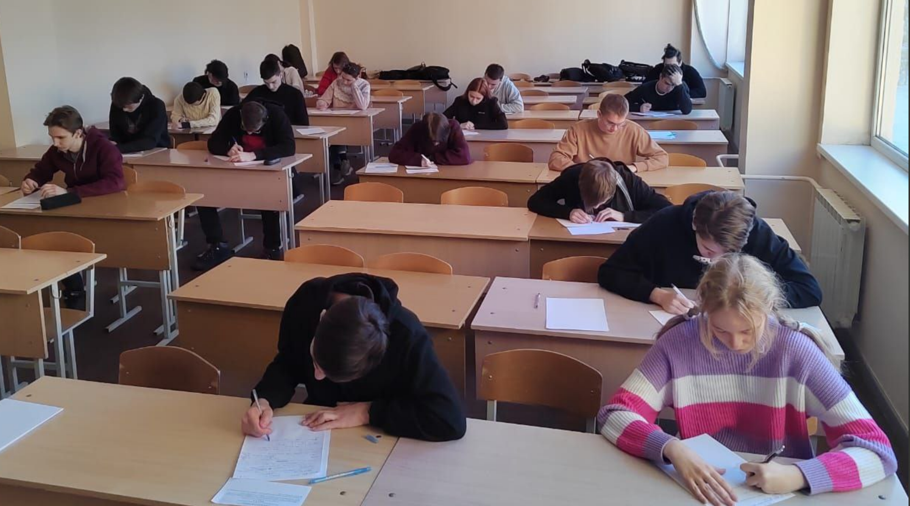
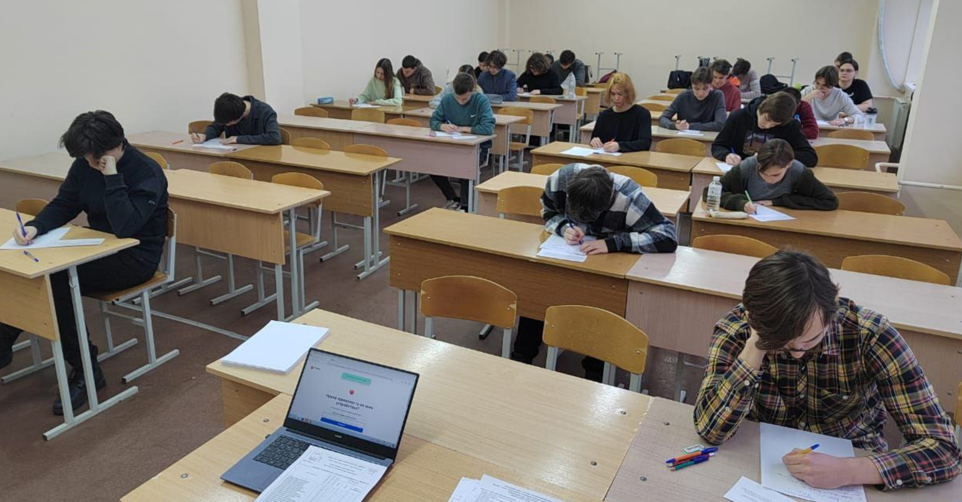
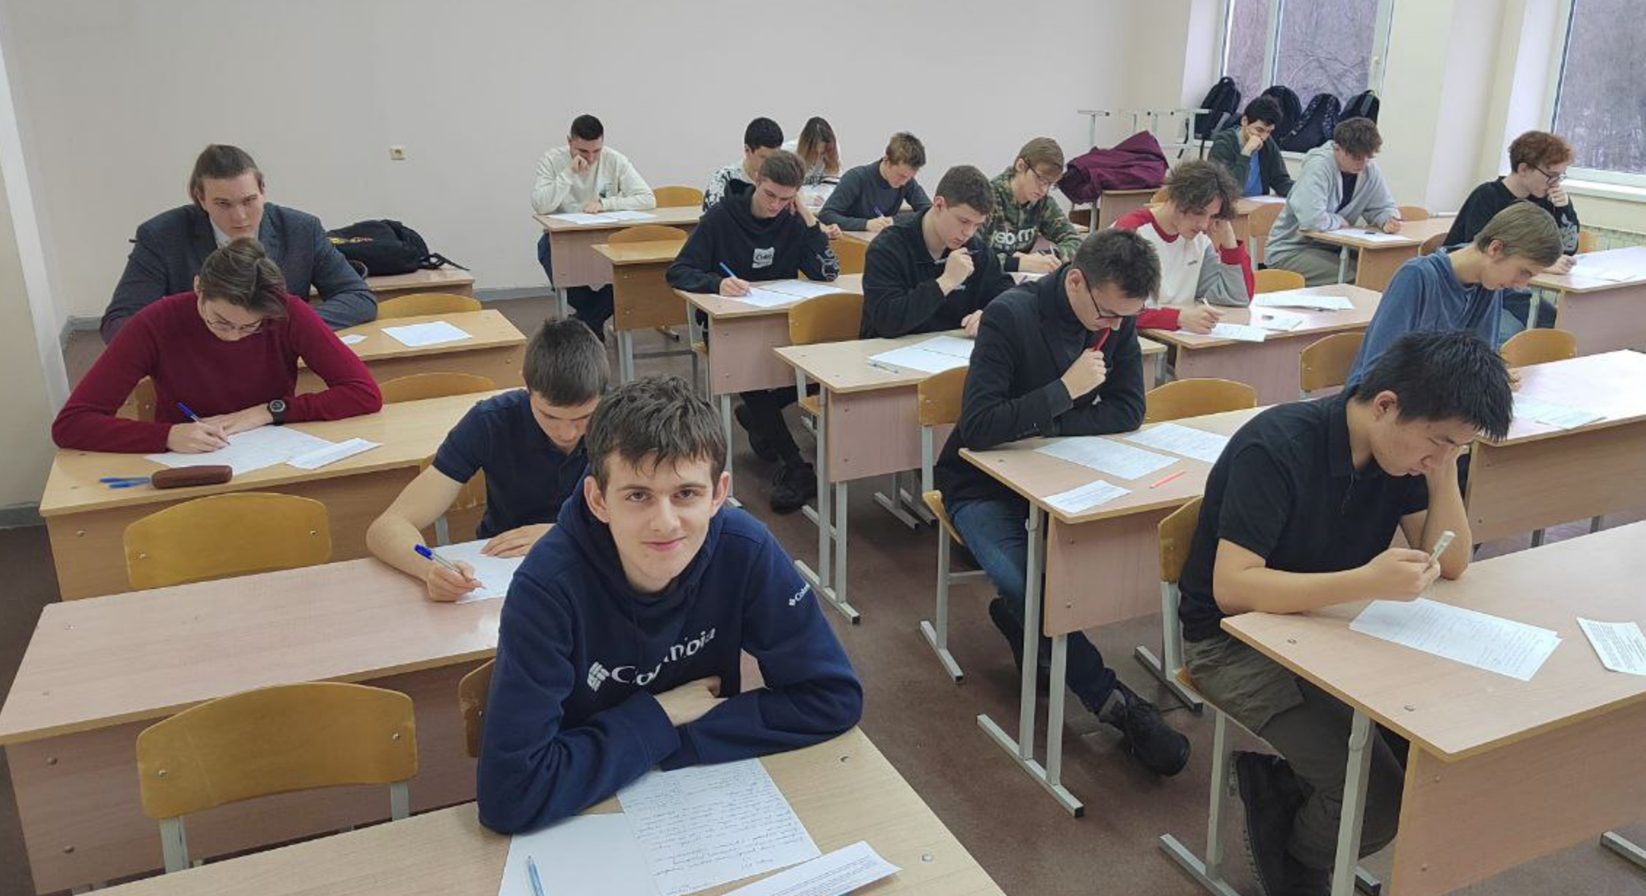
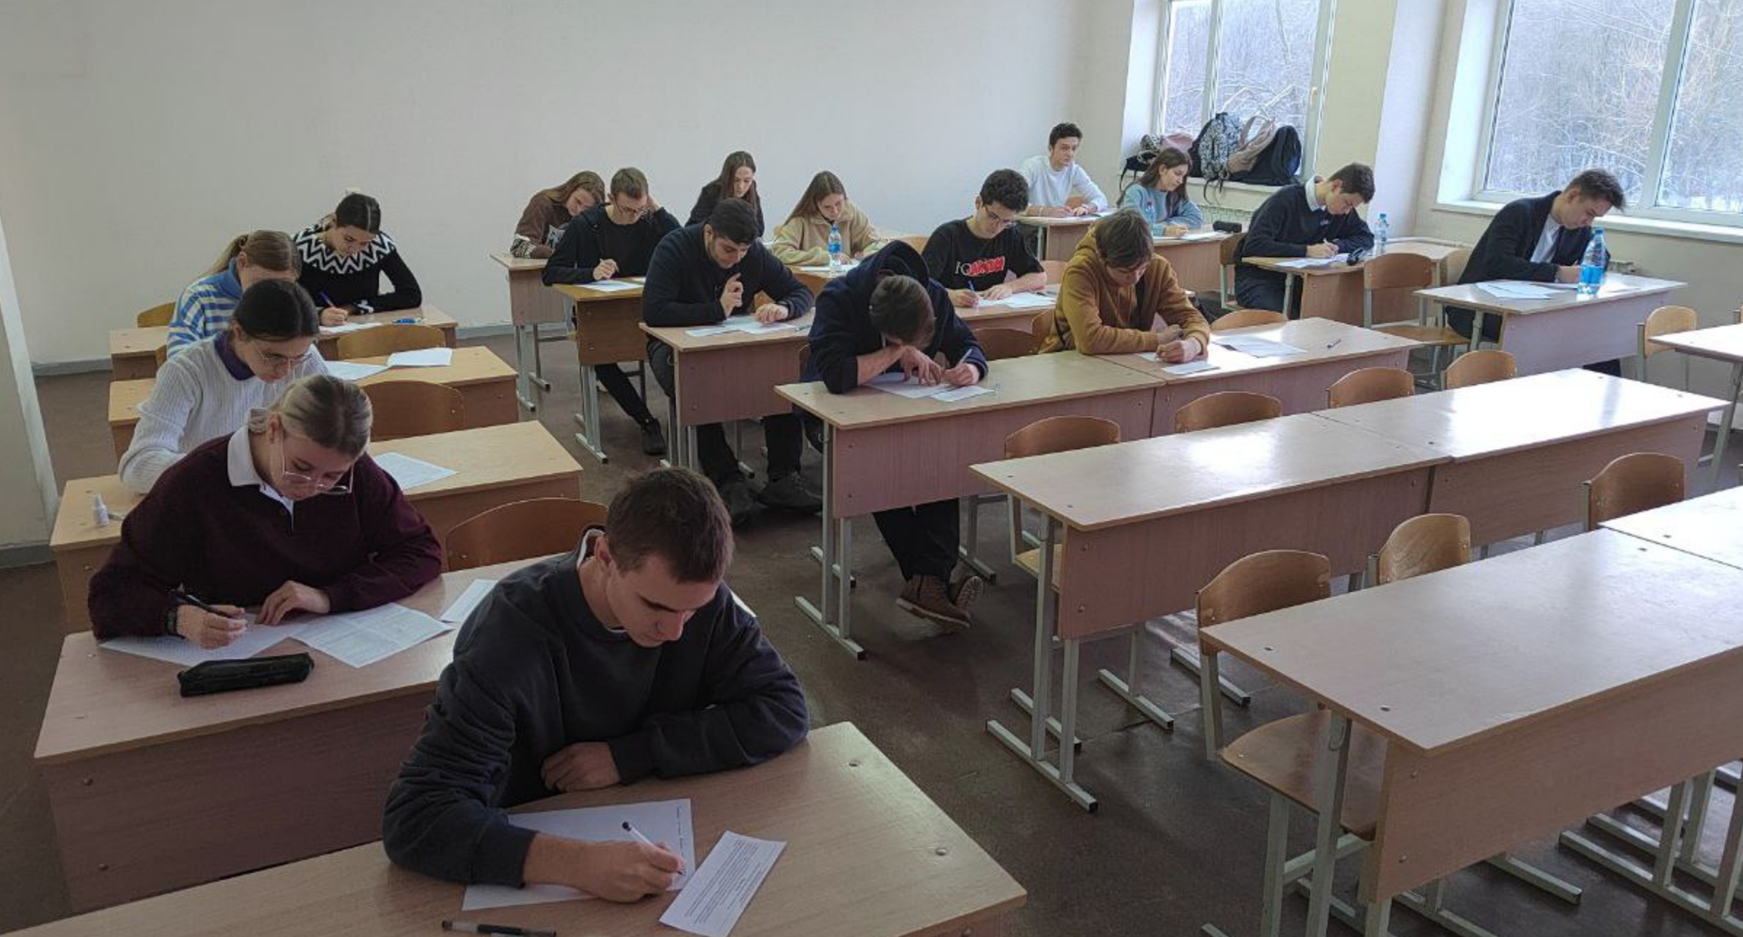
Направление «Фундаментальная информатика и информационные технологии» мехмата ЮФУ –
второй методический полигон для PascalABC.NET
Тихо! Идёт экзамен!

Slide 7
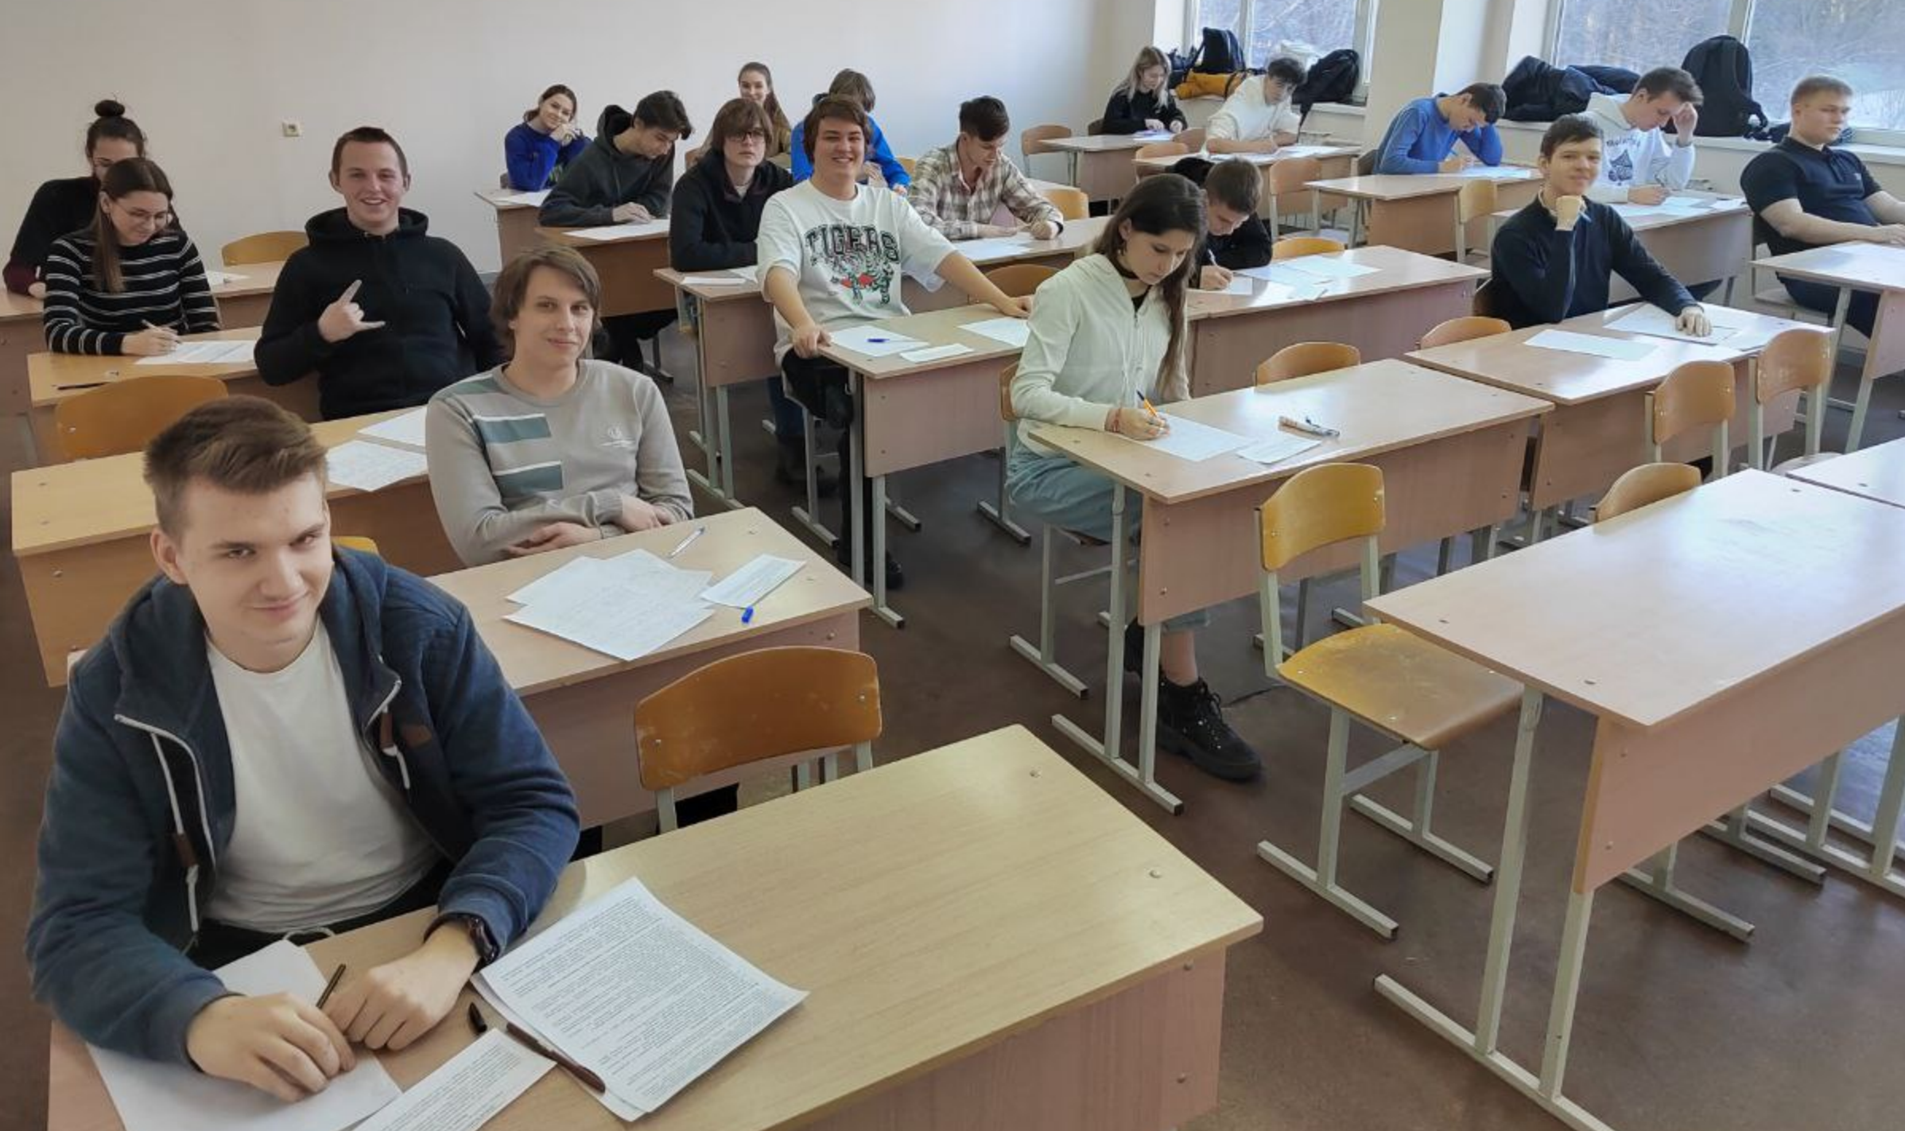
Направление «Фундаментальная информатика и информационные технологии» мехмата ЮФУ –
второй методический полигон для PascalABC.NET
Тихо! Идёт экзамен!

Slide 8
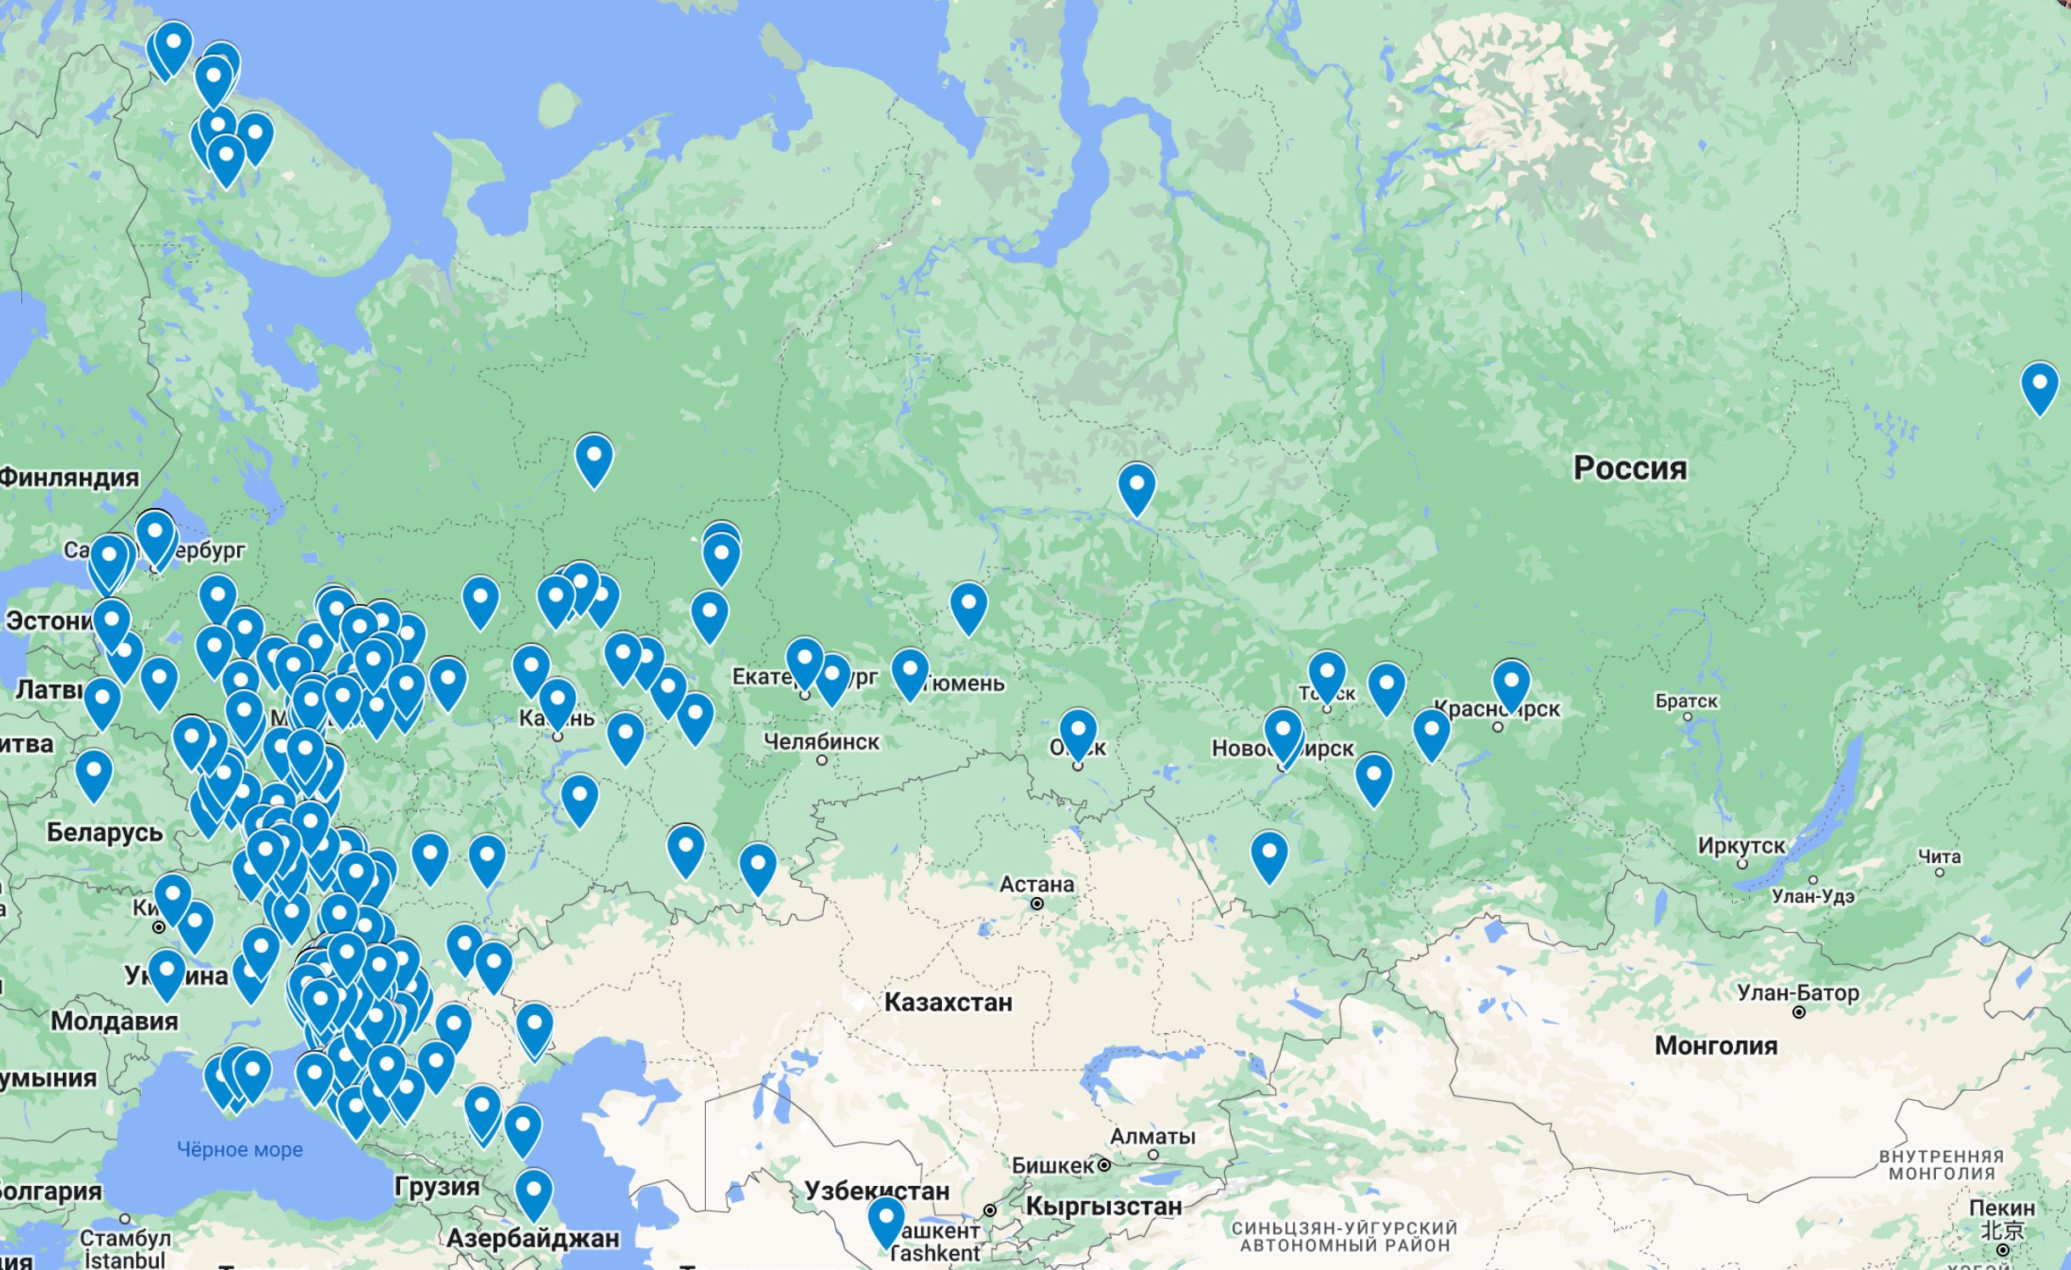
Конференции «Использование PascalABC.NET
в обучении программированию»
С 2019 года проведено четыре конференции «Использование PascalABC.NET в обучении программированию» для учителей и преподавателей. Две последние – онлайн. В IV конференции (29-30 марта 2023 г.) приняло участие 560 учителей и преподавателей по всей России. Карта участников:
пгт. Печенга
560 участников
16 докладов
IV конференция PascalABC.NET
Усть-Нера
Грушевская, Беларусь
Ивановка

Slide 9
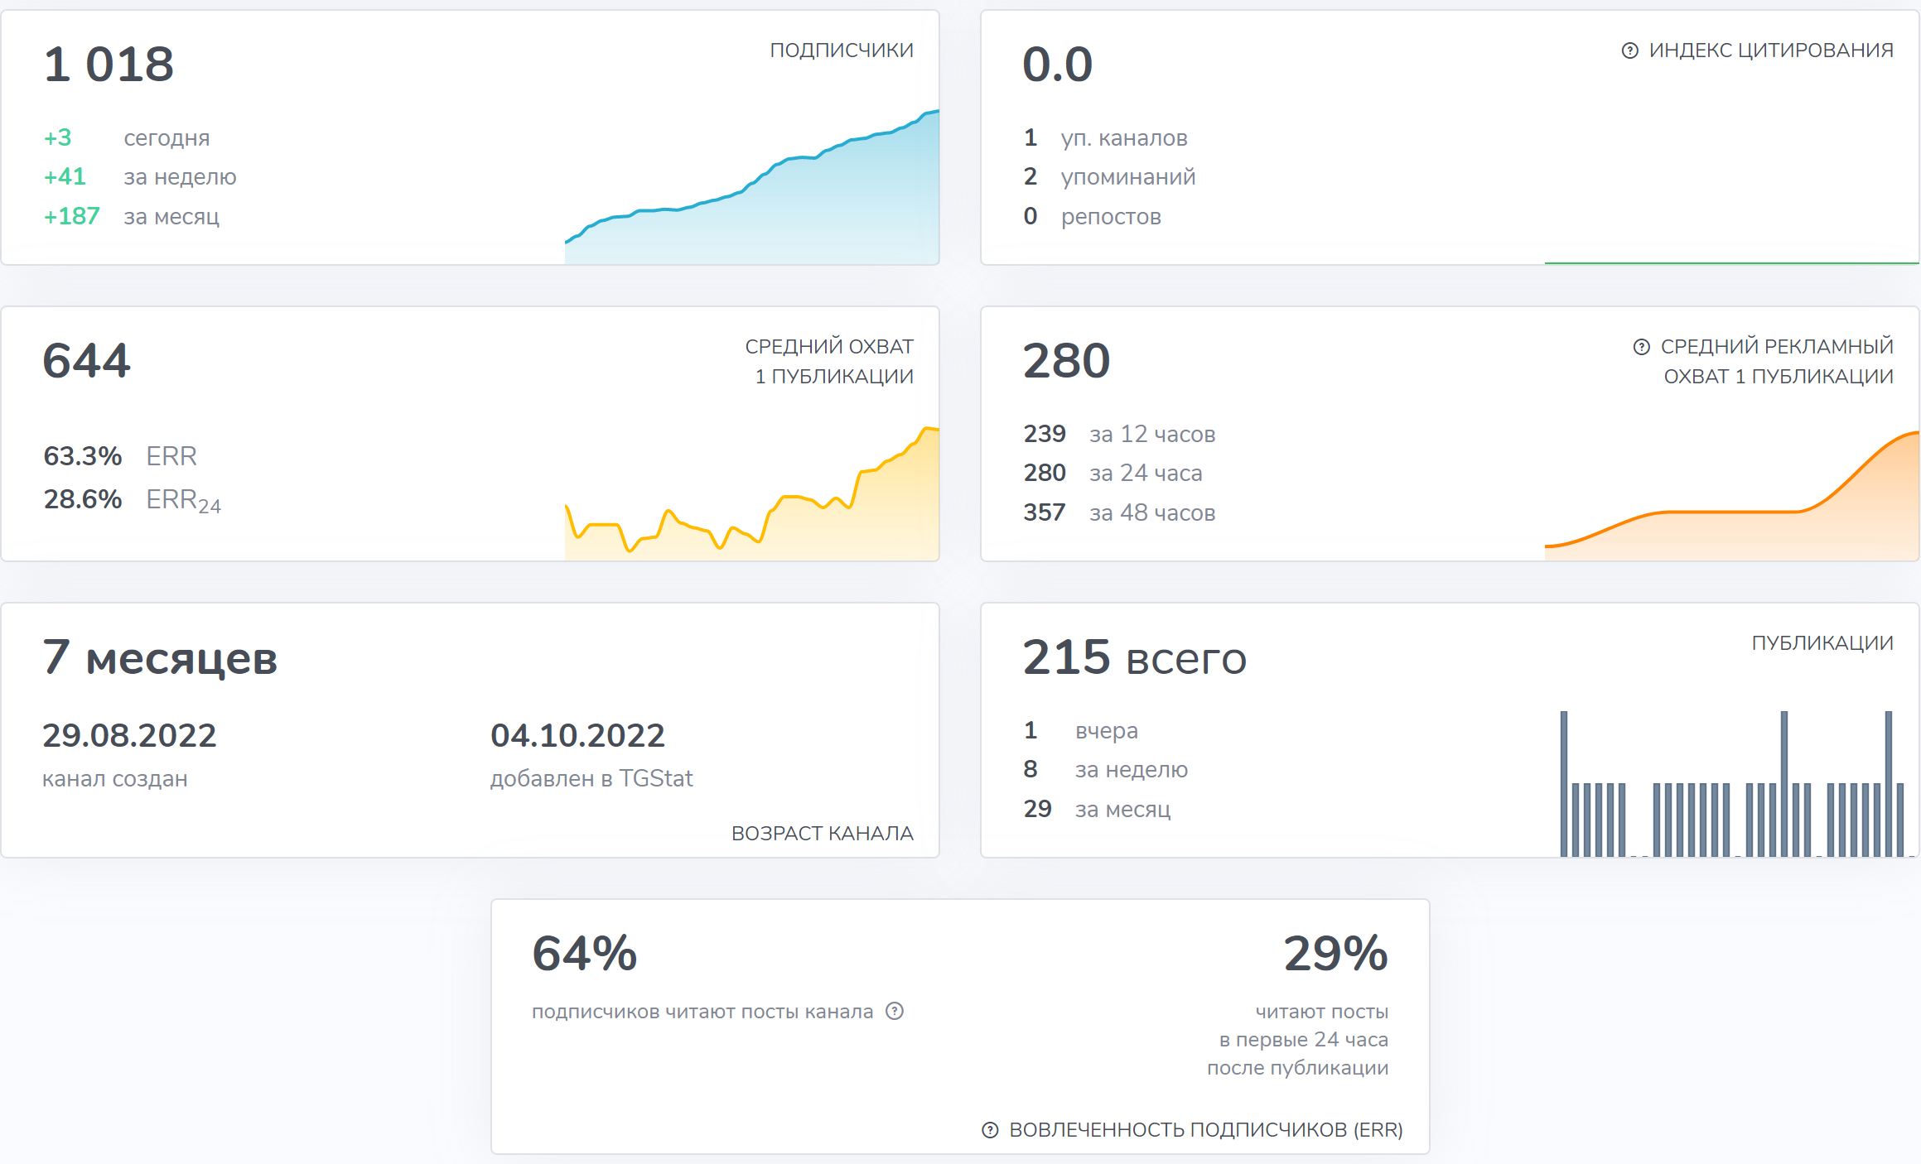
Официальный телеграм-канал PascalABC.NET
В сентябре 2022 г. был открыт официальный Телеграм-канал PascalABC.NET
https://t.me/pascalabc_official. На скриншоте – статистика апреля 2023 г.:

Slide 10
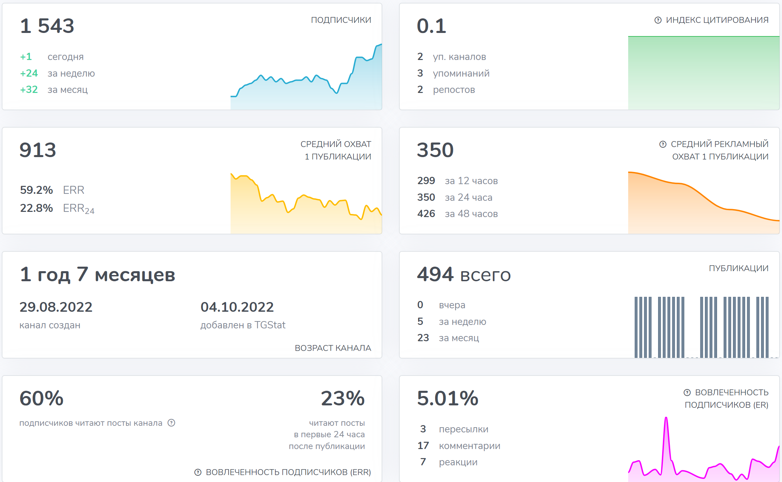
Официальный телеграм-канал PascalABC.NET
В сентябре 2022 г. был открыт официальный Телеграм-канал PascalABC.NET
https://t.me/pascalabc_official. На скриншоте – статистика апреля 2024 г.:

Slide 11
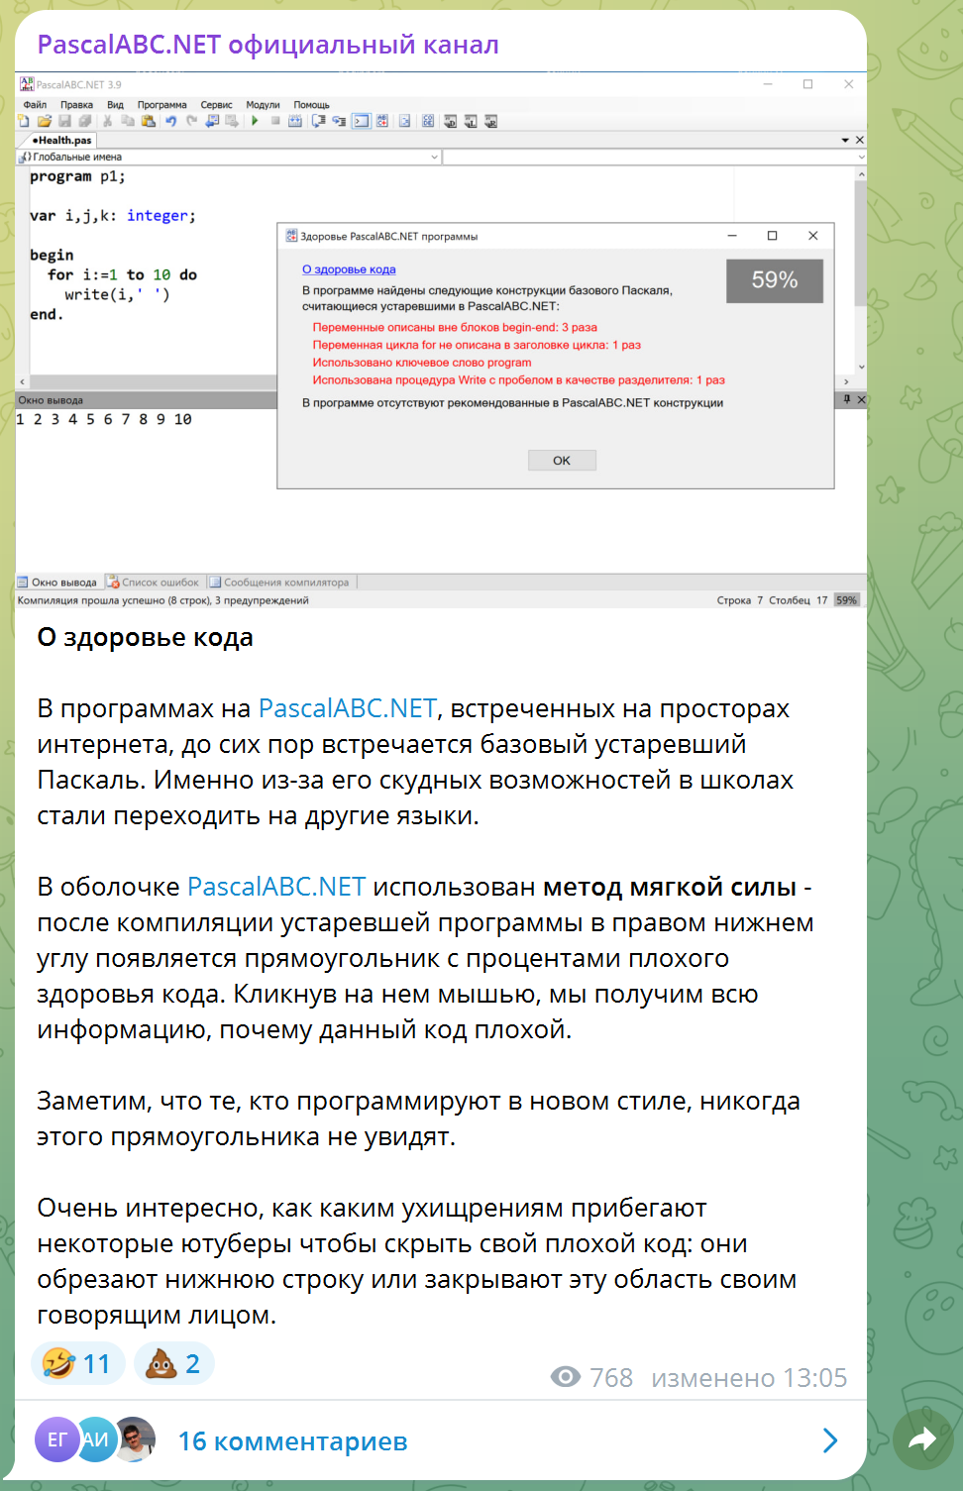
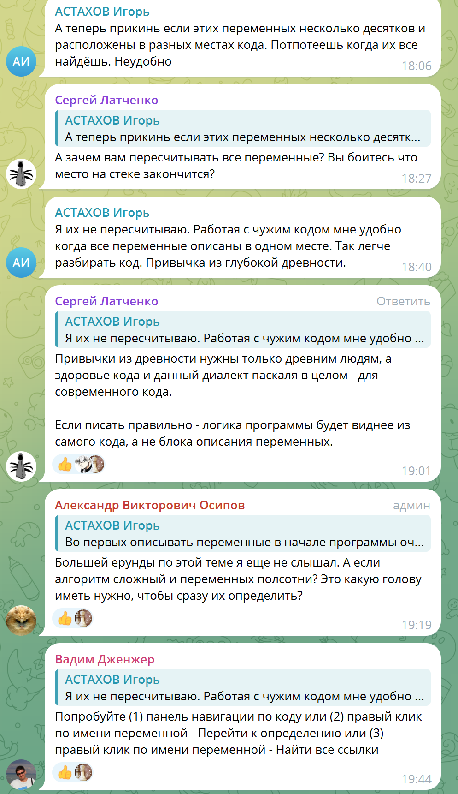
Телеграм-канал и группа для обсуждения
Новость в телеграм-канале
Обсуждение в группе обсуждения

Slide 12
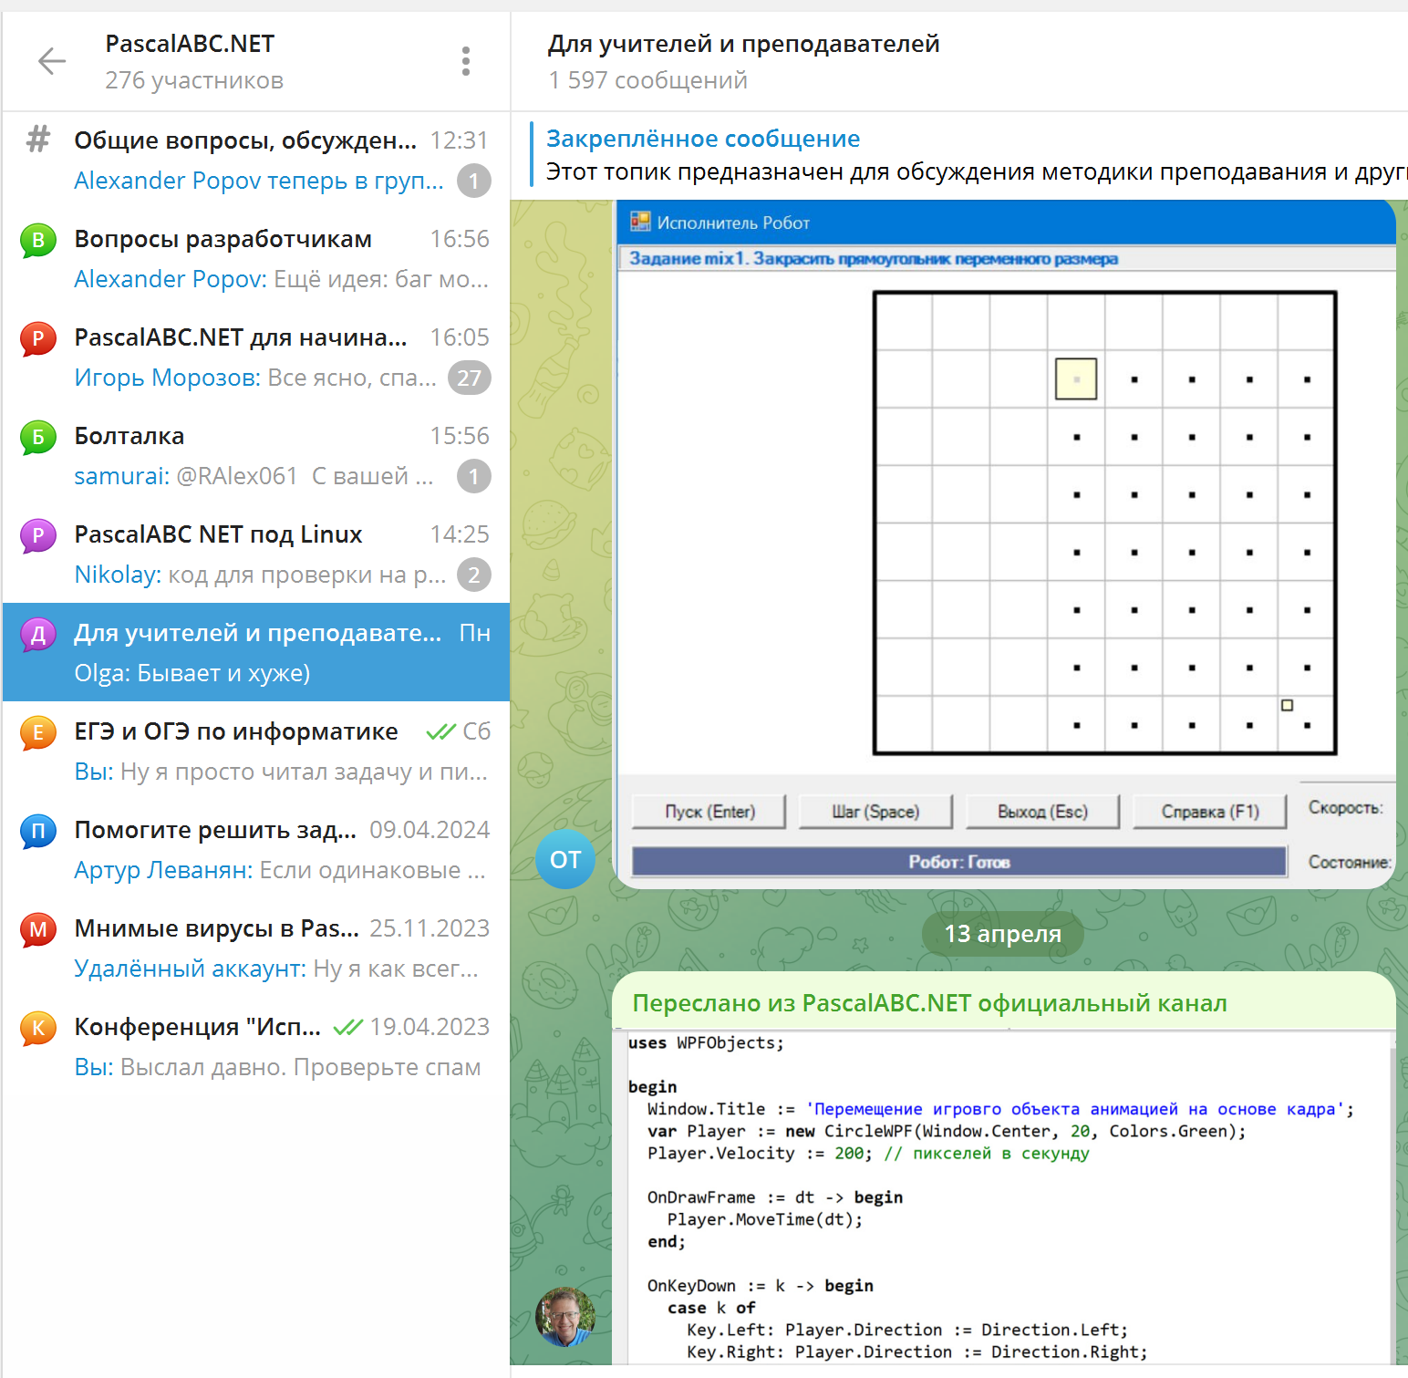
Группа-форум с тематическими подфорумами
Вместе с каналом открыта группа-форум, содержащая ряд тематических подгрупп:
https://t.me/PABCofficial

Slide 13
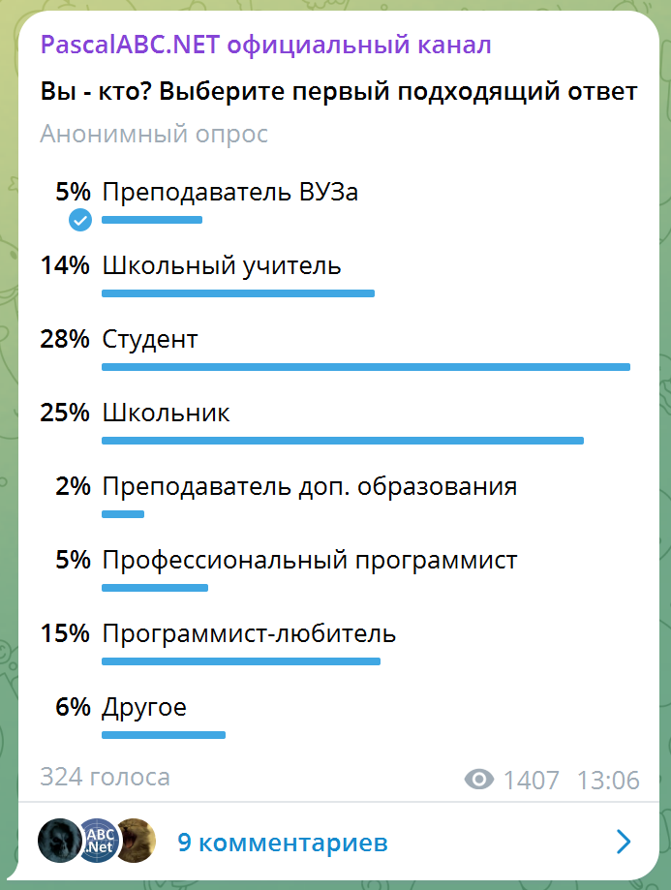
Телеграм-канал. Участники - опрос

Slide 14
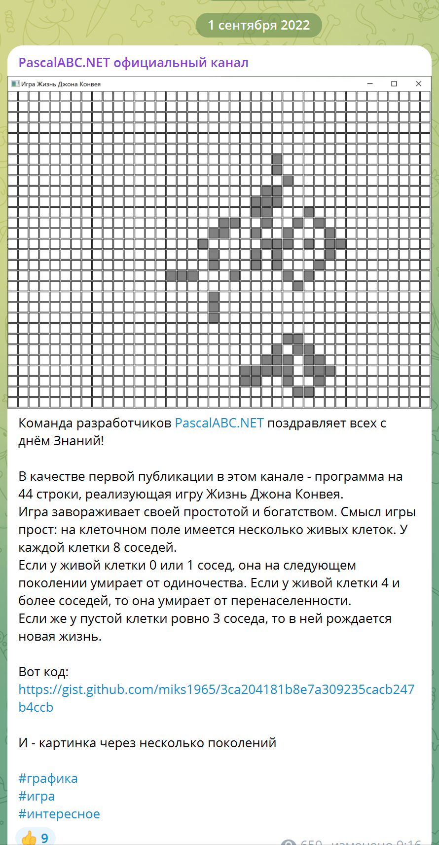
Телеграм-канал. Первый пост

Slide 15
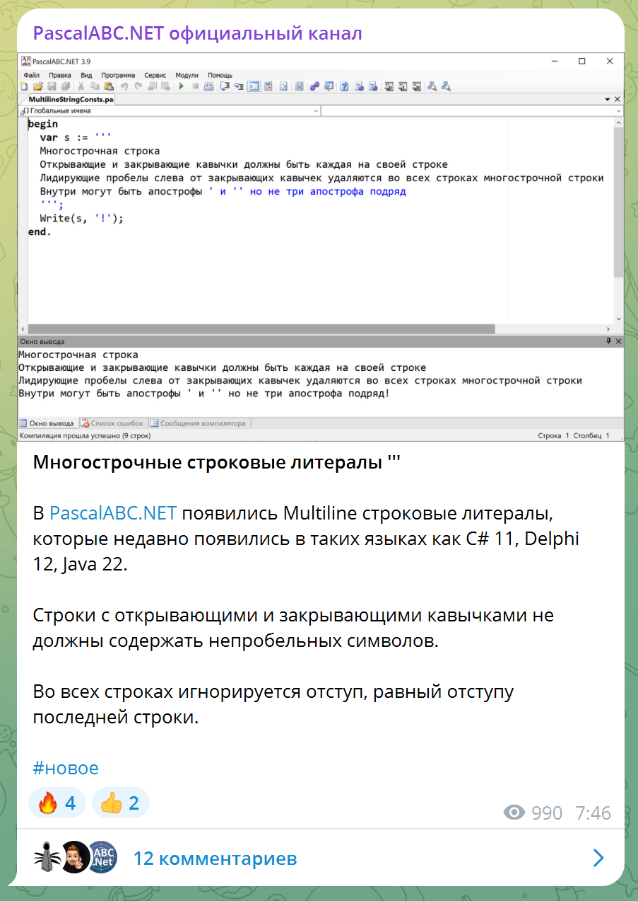
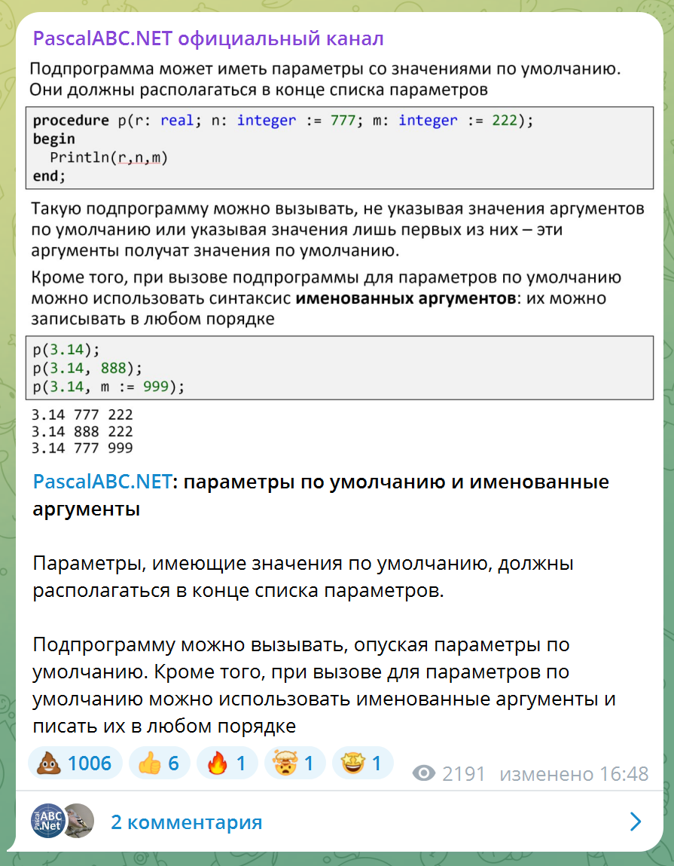
Телеграм-канал. Новые возможности

Slide 16
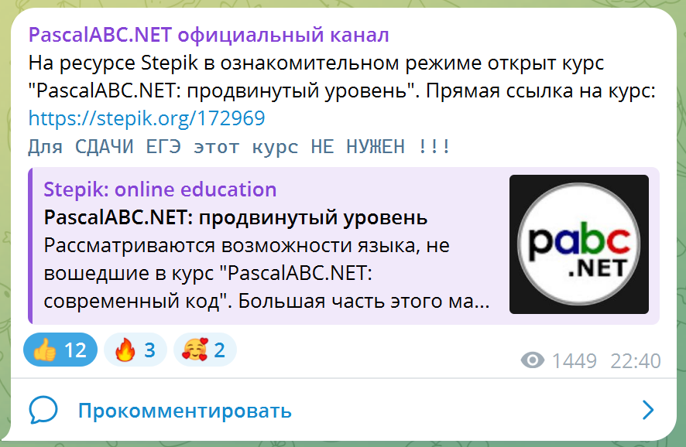
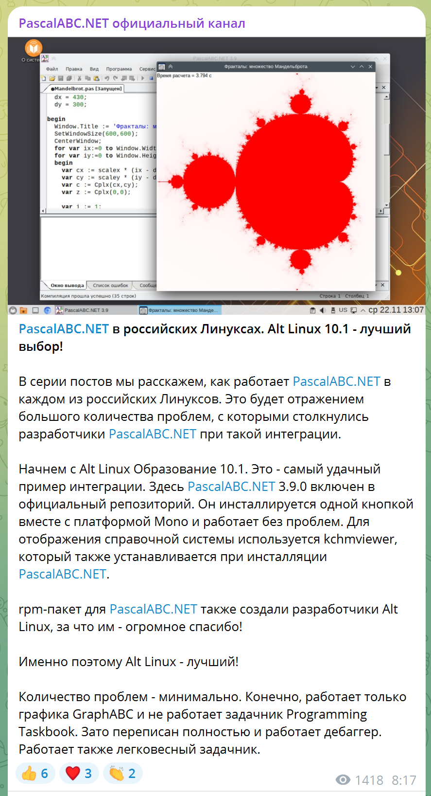
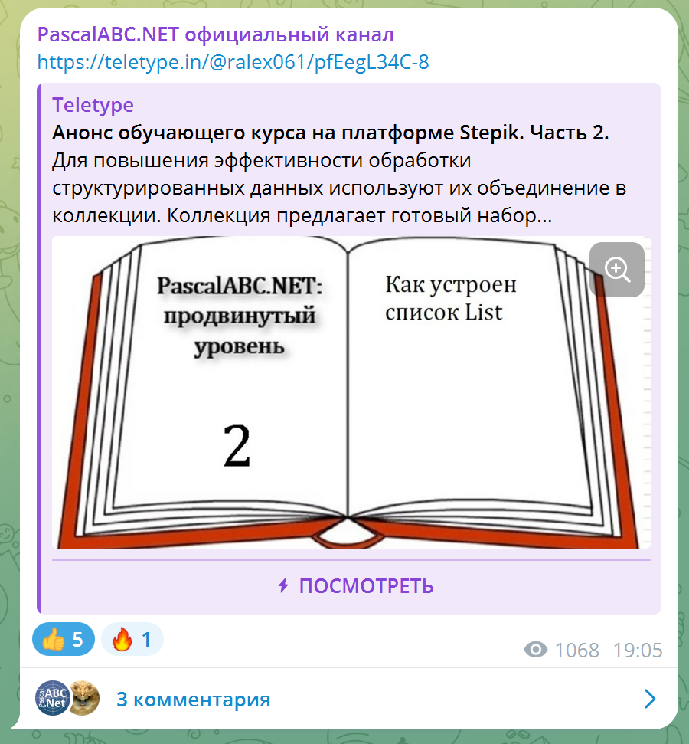
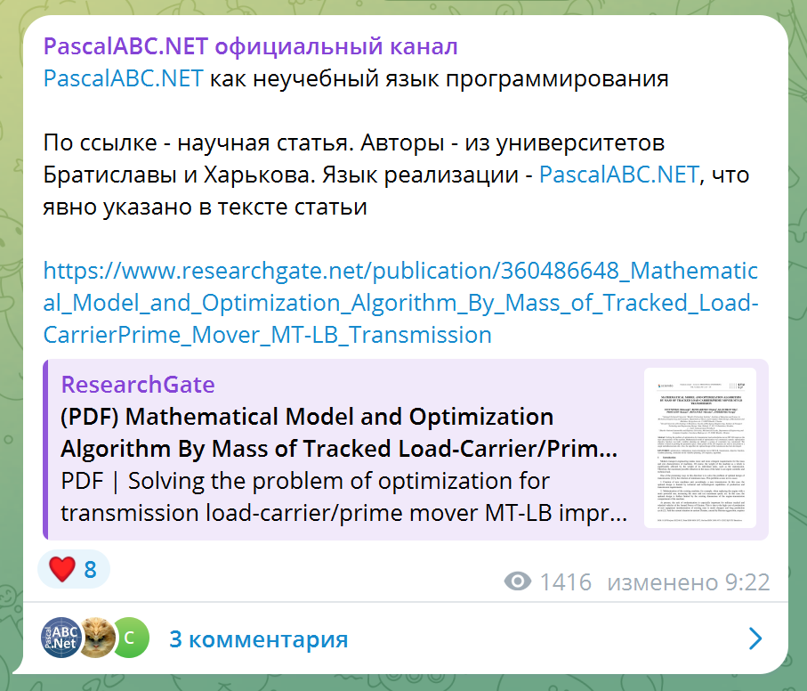
Телеграм-канал. Сообщения о событиях

Slide 17
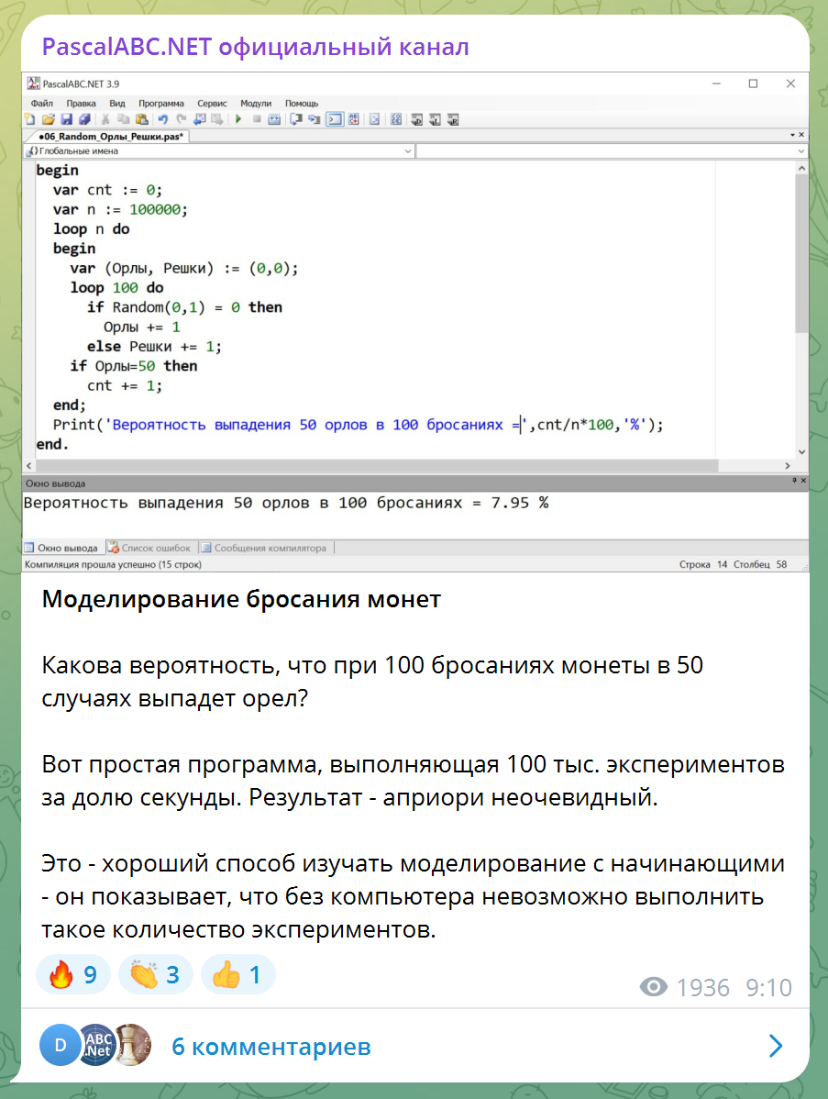
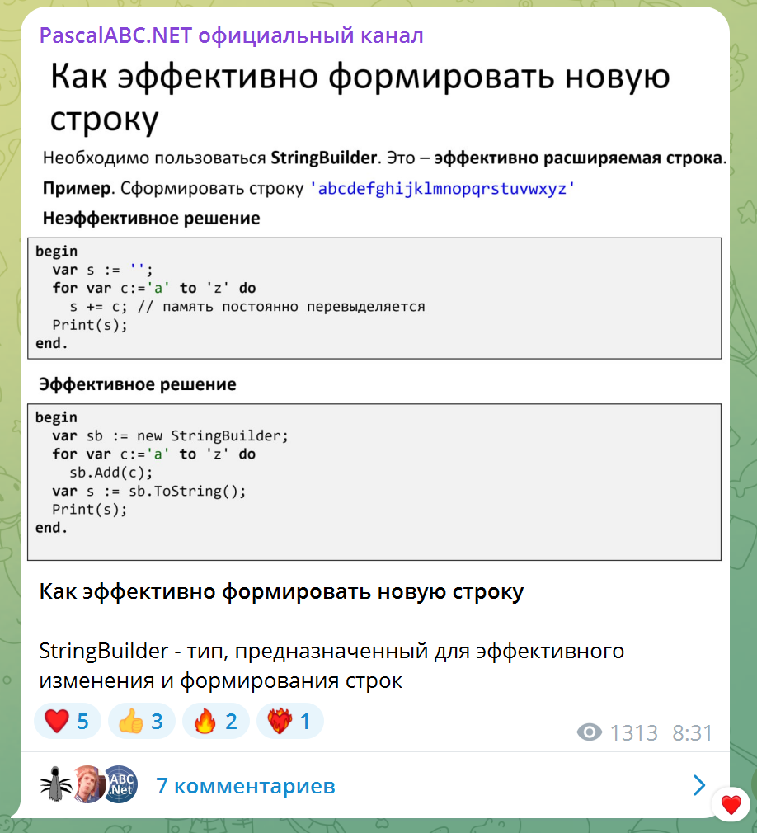
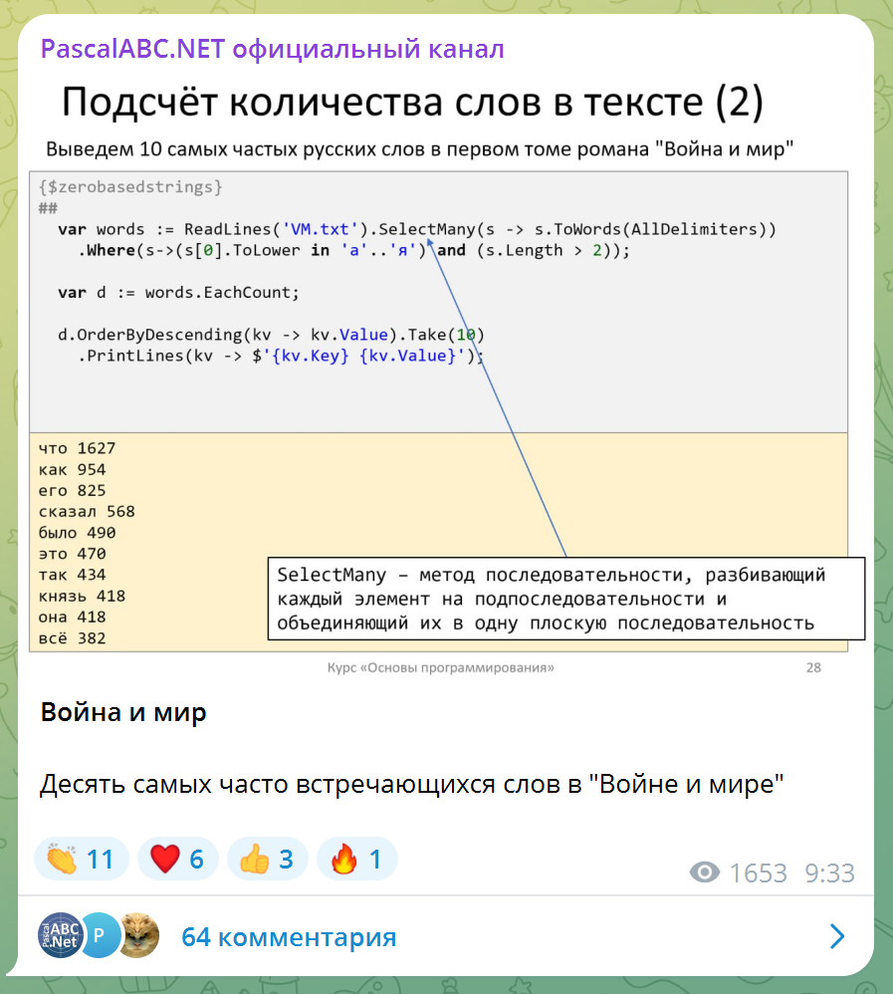
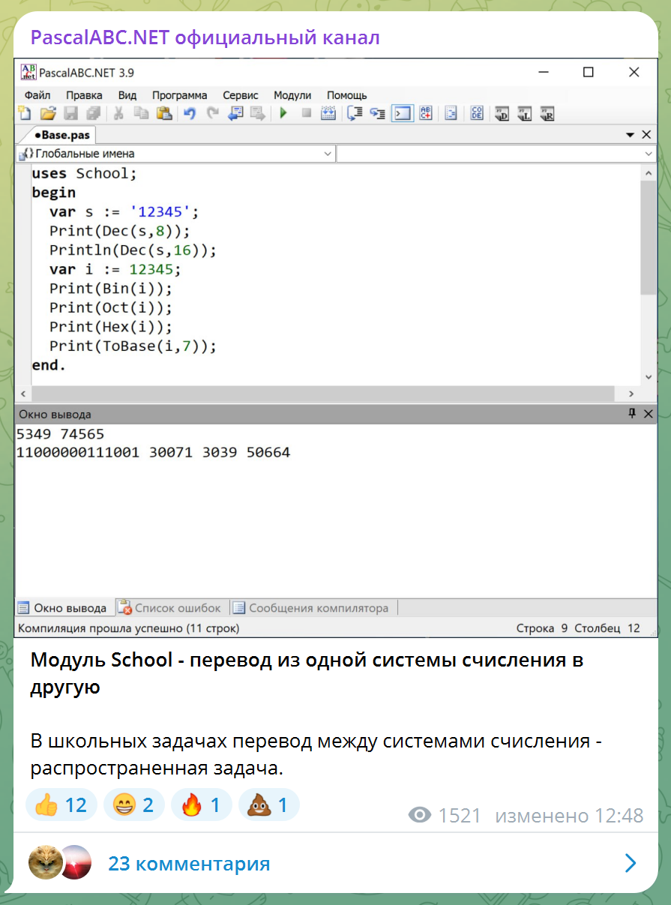
Телеграм-канал. Методика

Slide 18
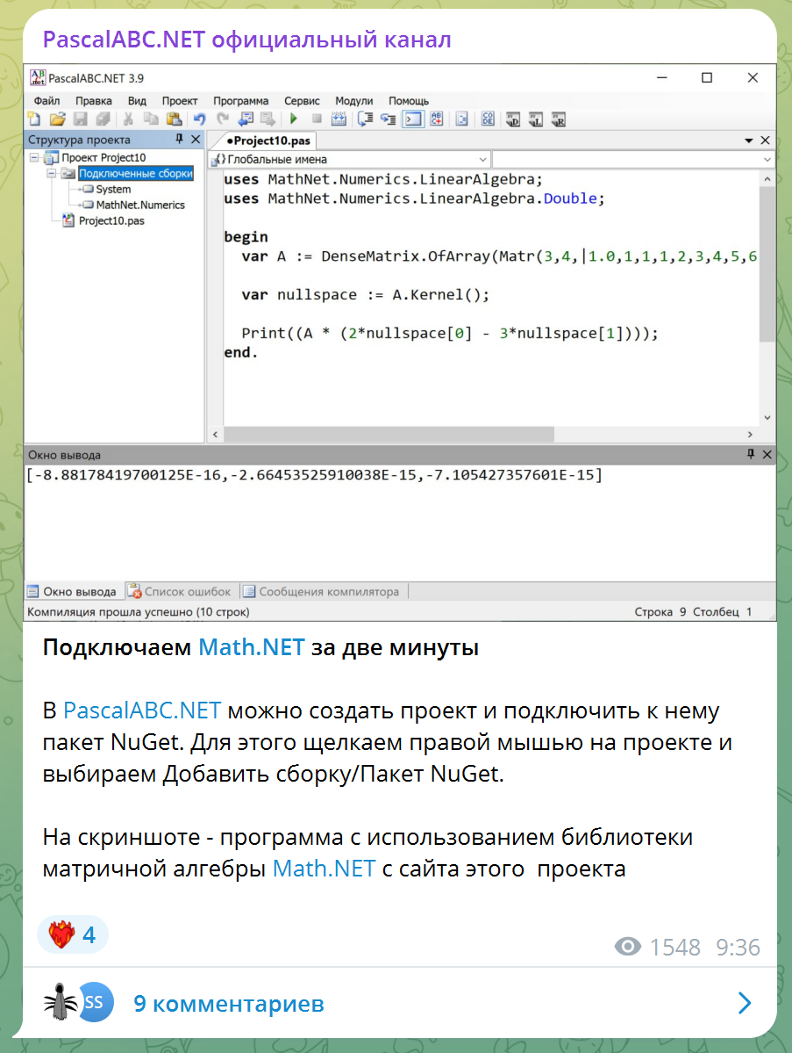
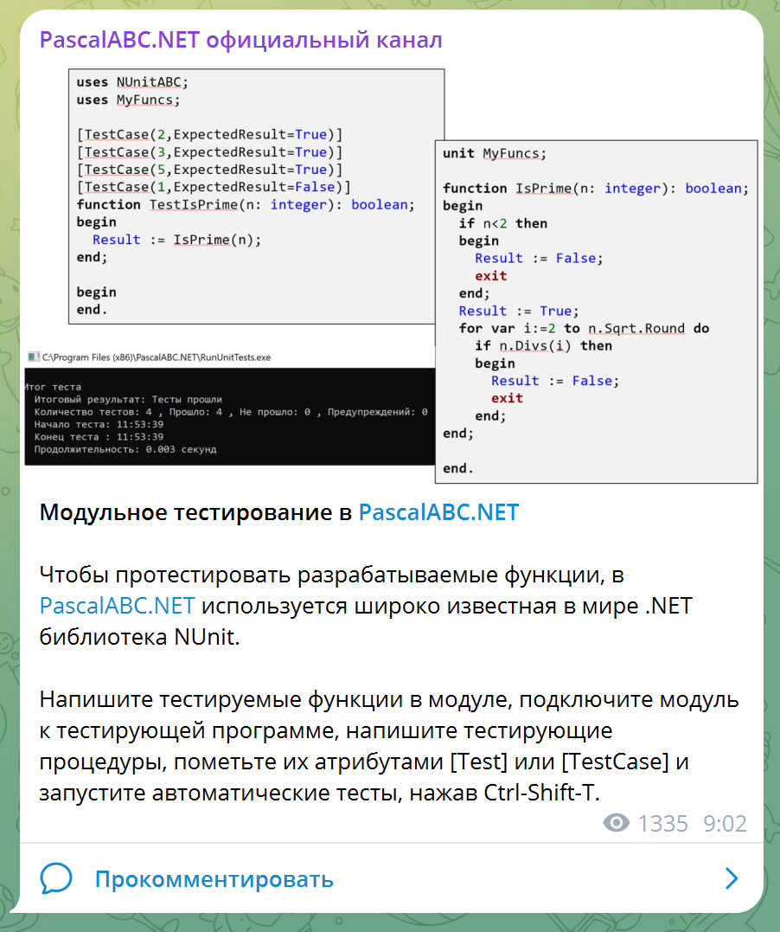
Телеграм-канал. How to (как сделать)

Slide 19
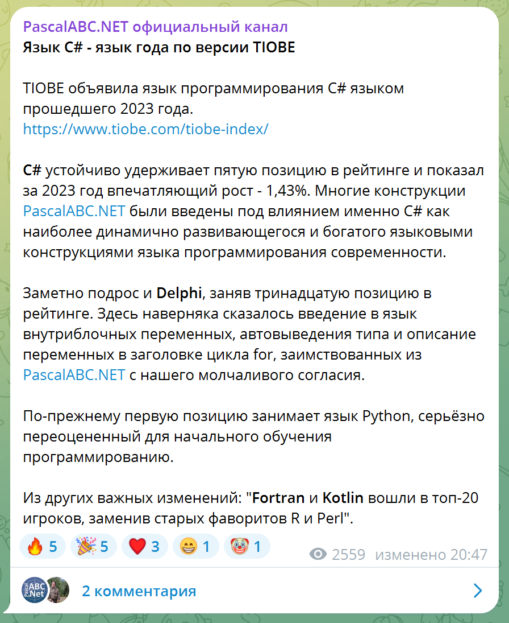
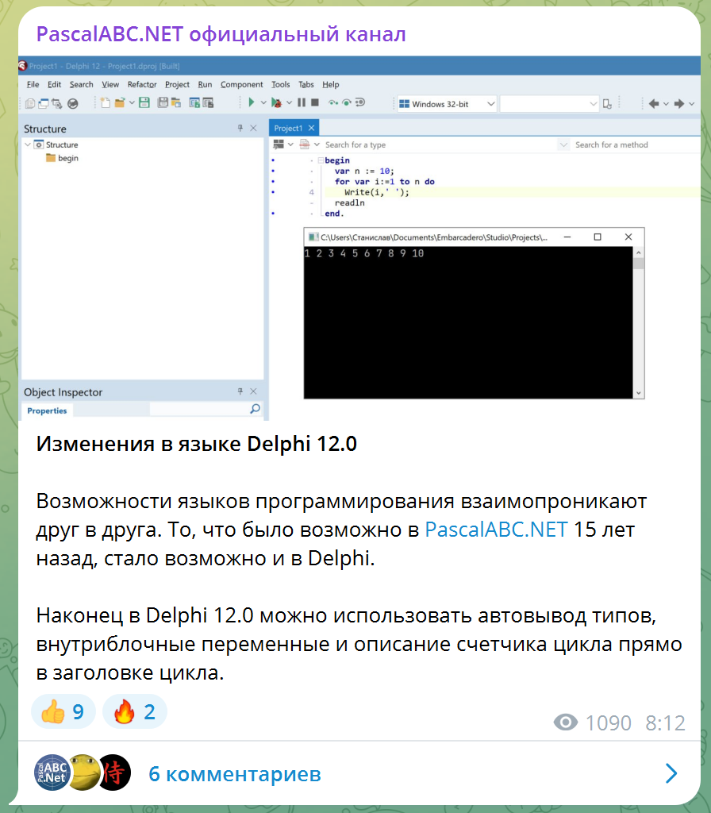
Телеграм-канал. Новости из мира ИТ

Slide 20
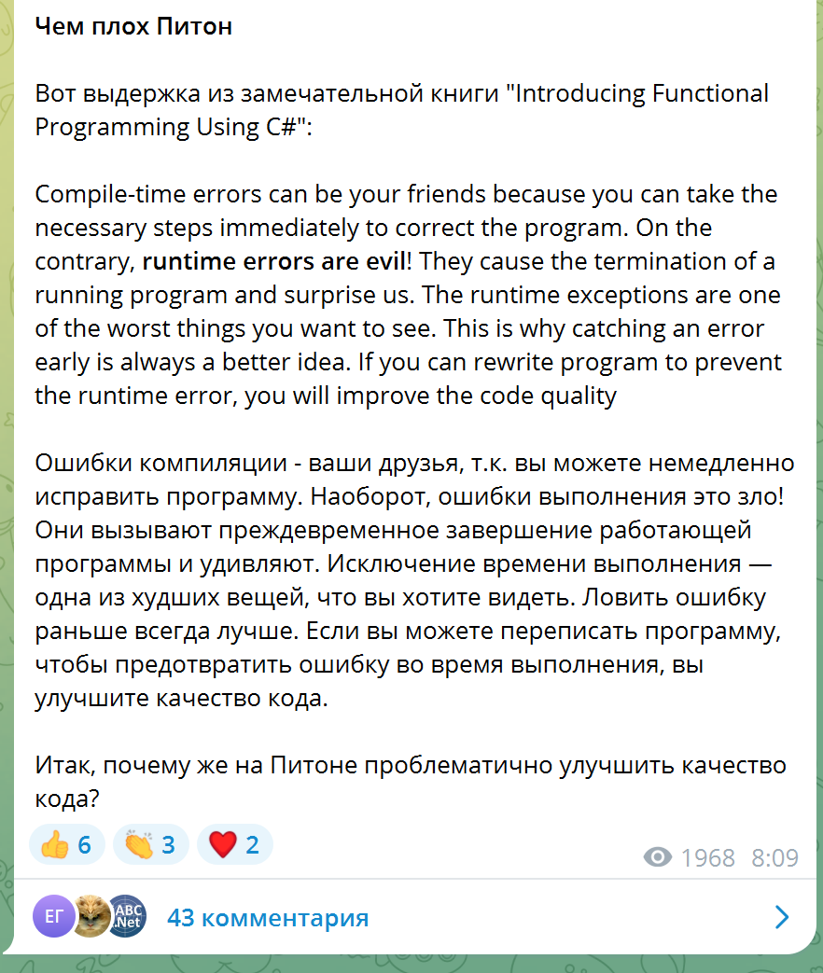
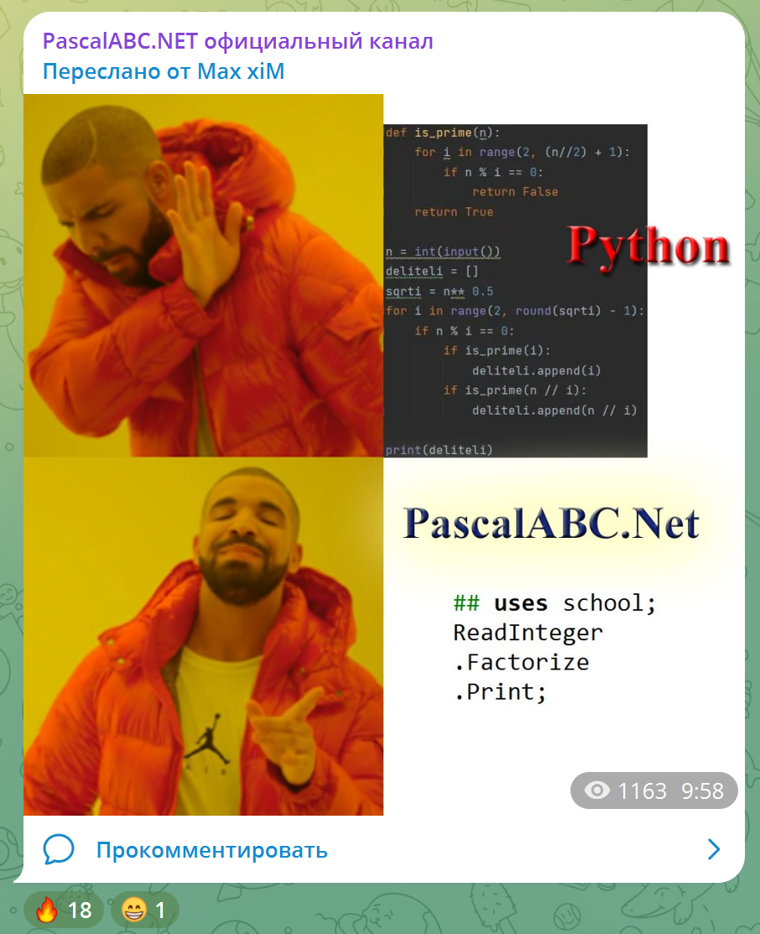
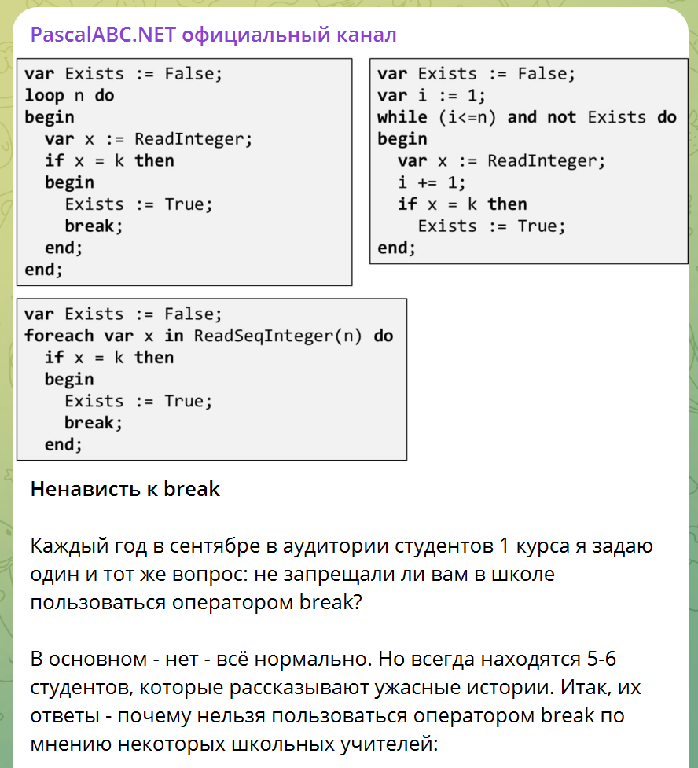
Телеграм-канал. Провокационные посты и мемы

Slide 21
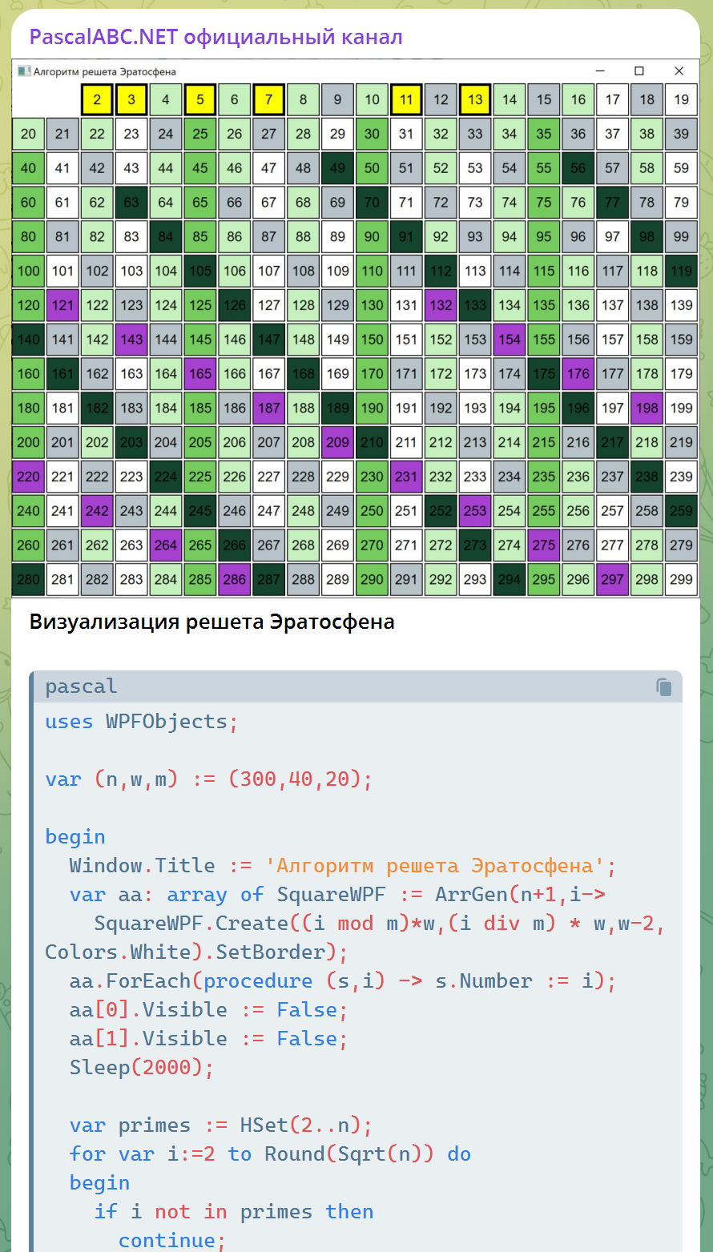
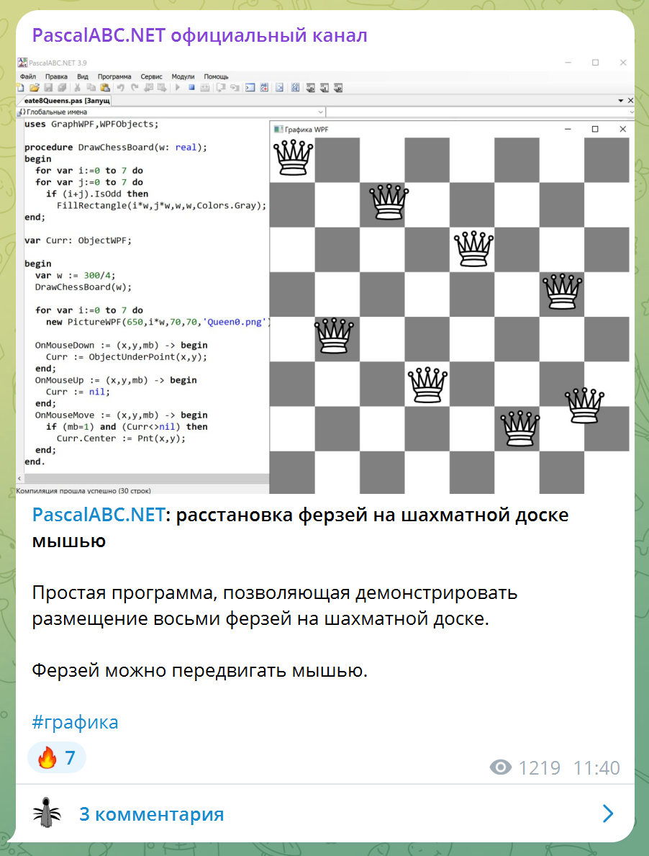
Телеграм-канал. Интересные программы

Slide 22
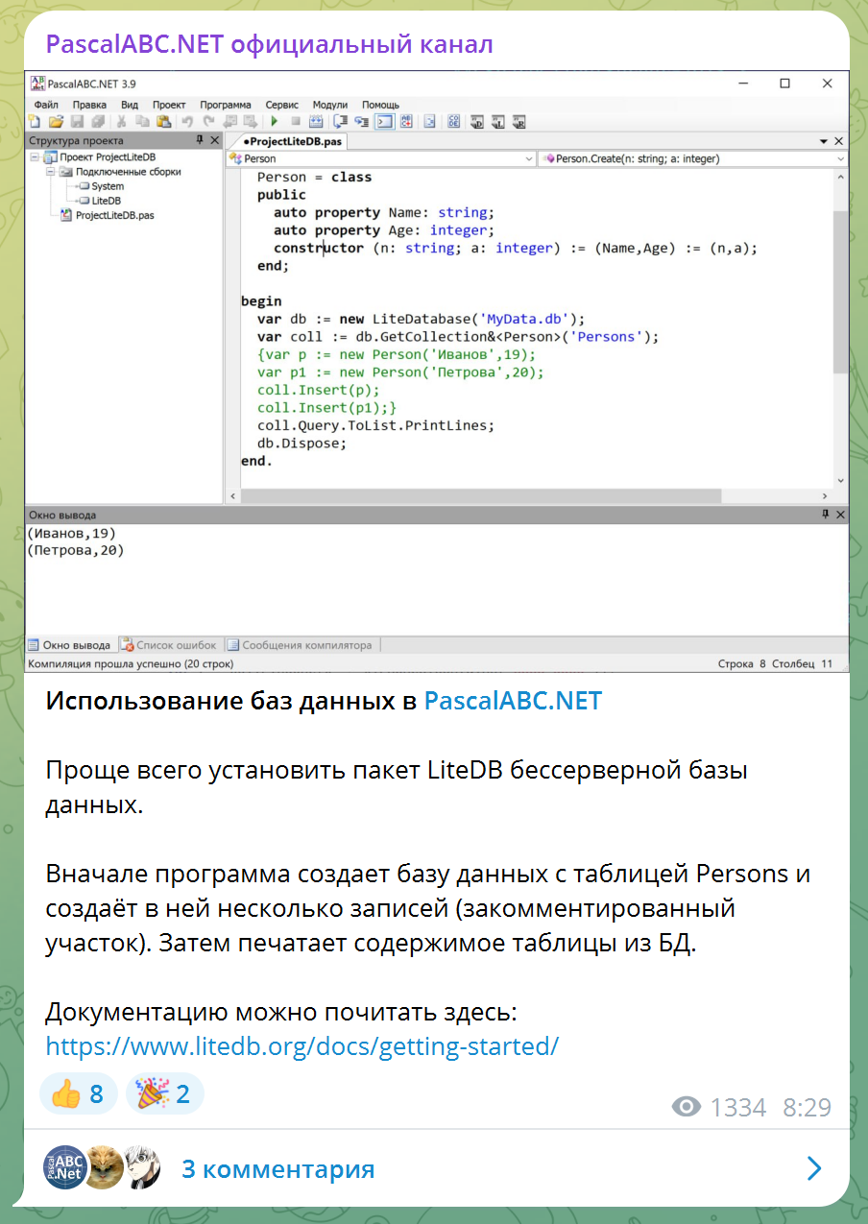
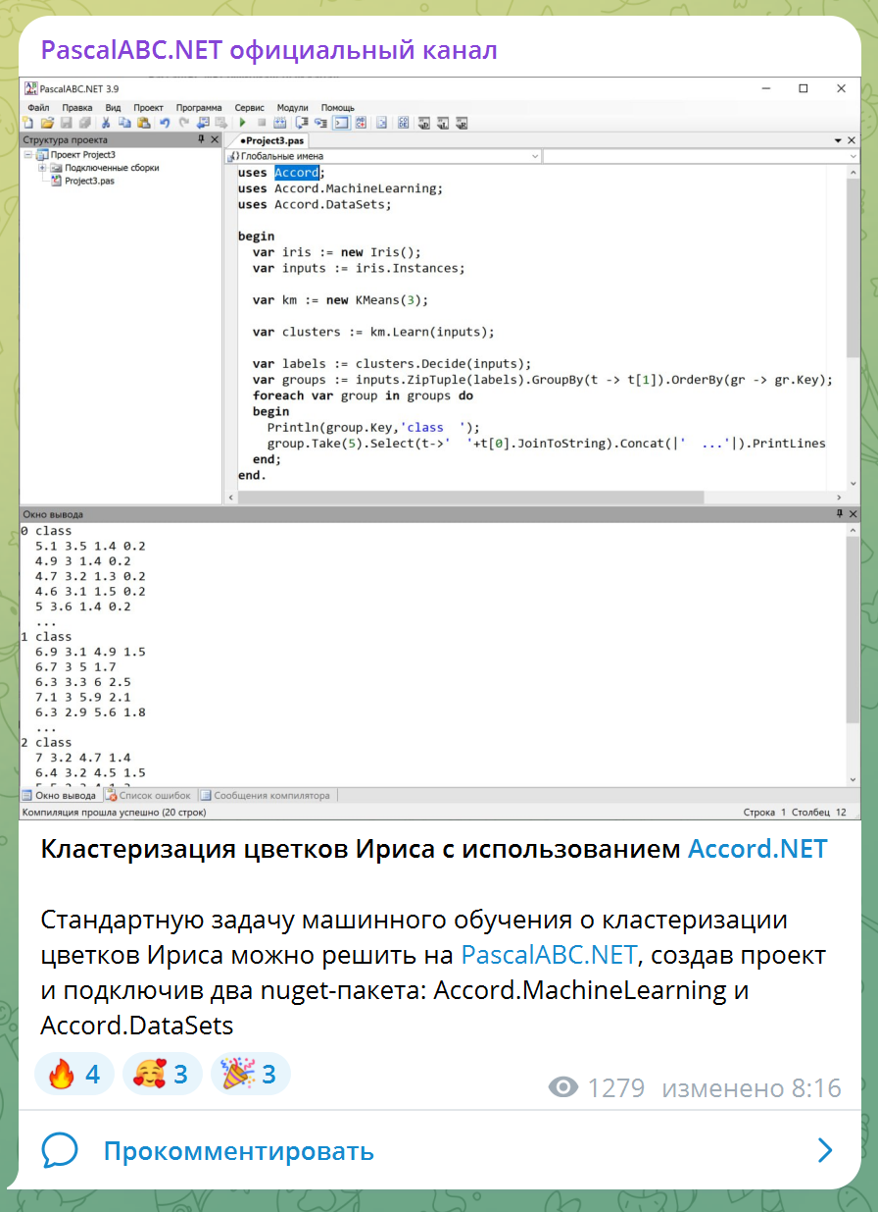
Телеграм-канал. Ответы на вопросы пользователей

Slide 23
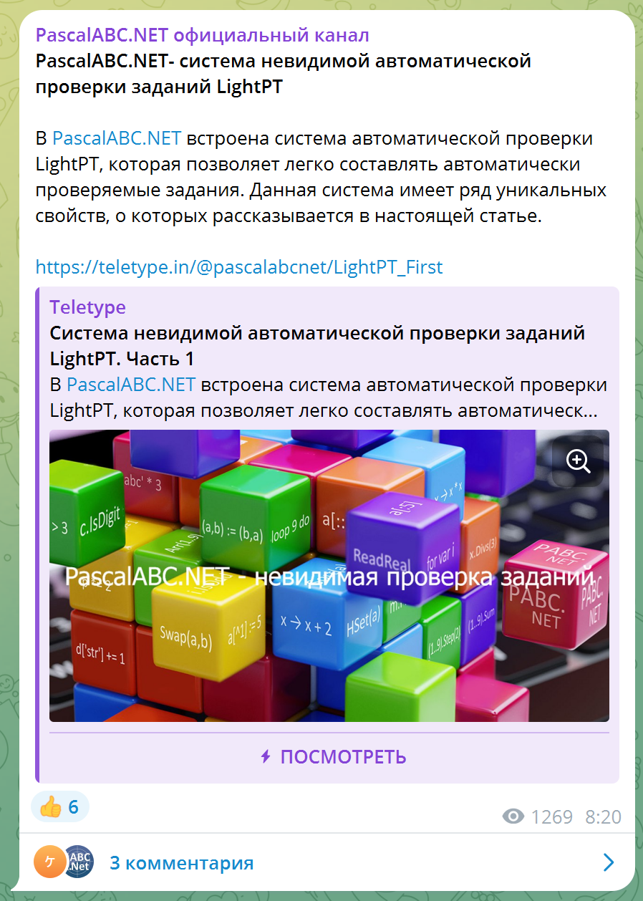
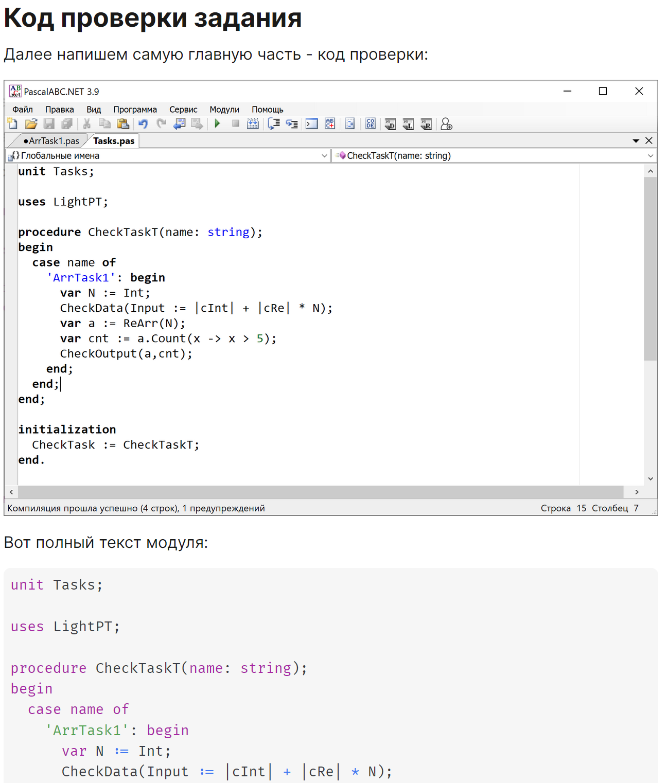
Телеграм-канал. Ссылки на статьи в teletype.in

Slide 24
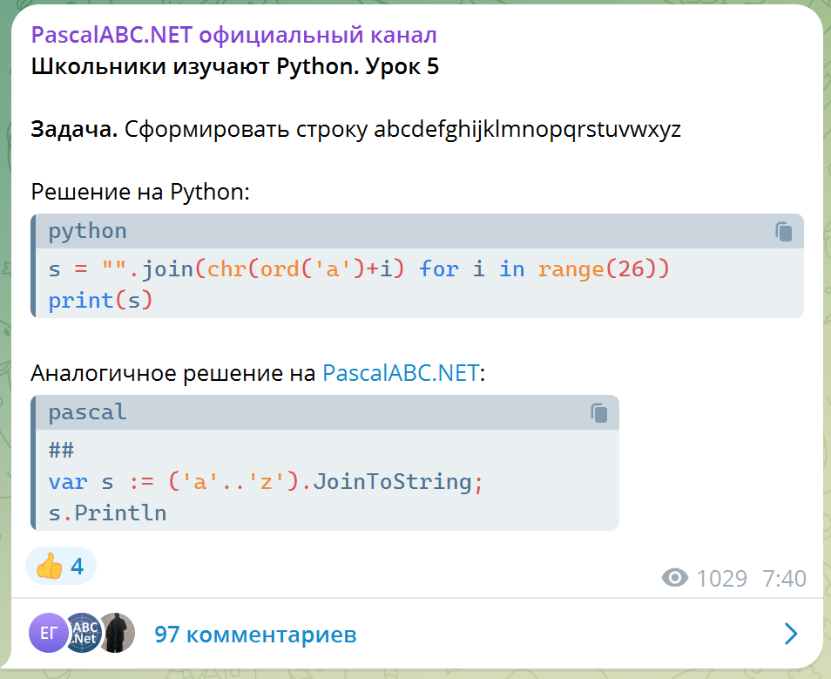
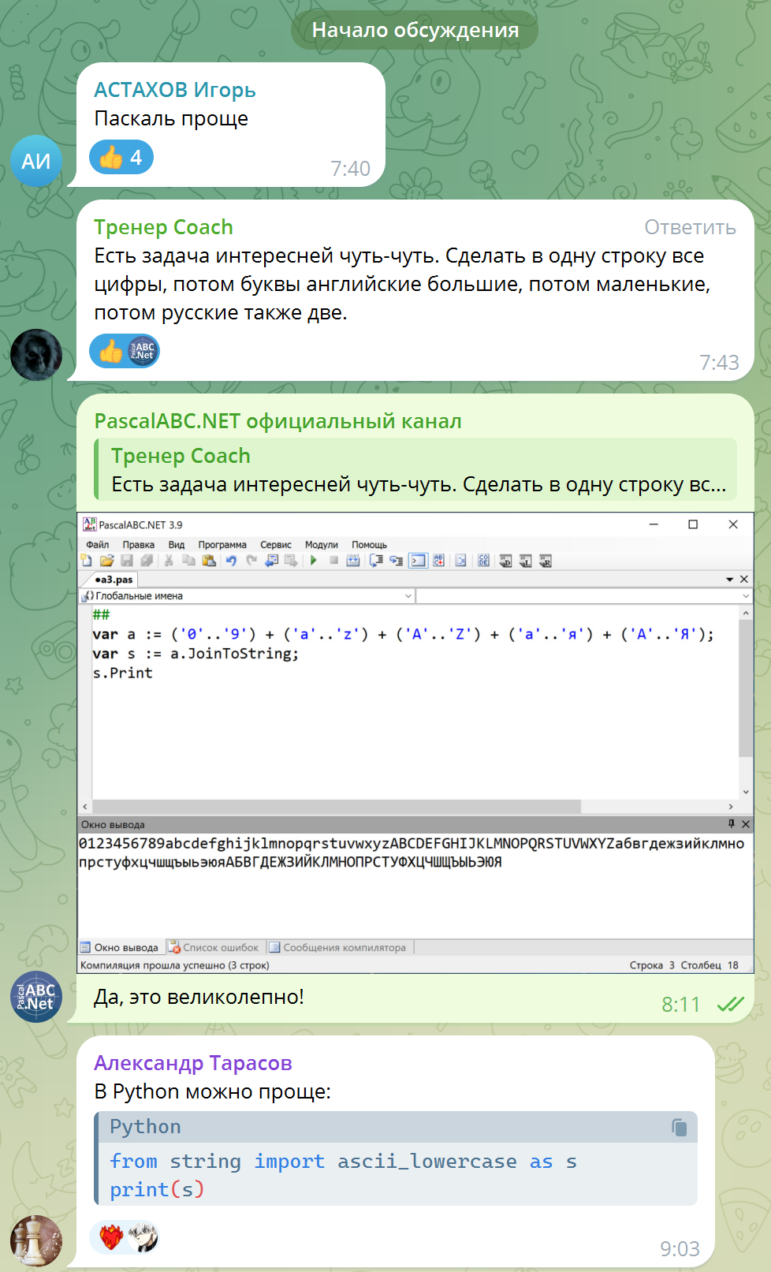
Самый популярный пост по комментариям

Slide 25
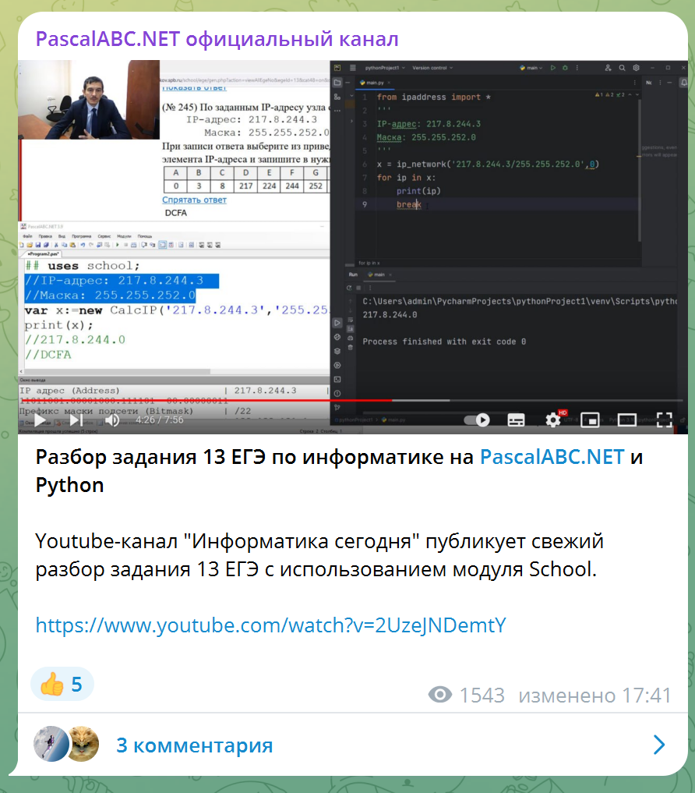
Телеграм-канал. Подфорум «ЕГЭ по информатике»
В данном подфоруме:
сообщения о событиях в мире ЕГЭ
обсуждение методики решения задач ЕГЭ
обсуждение организационных проблем
обсуждение способов борьбы с чиновниками

Slide 26
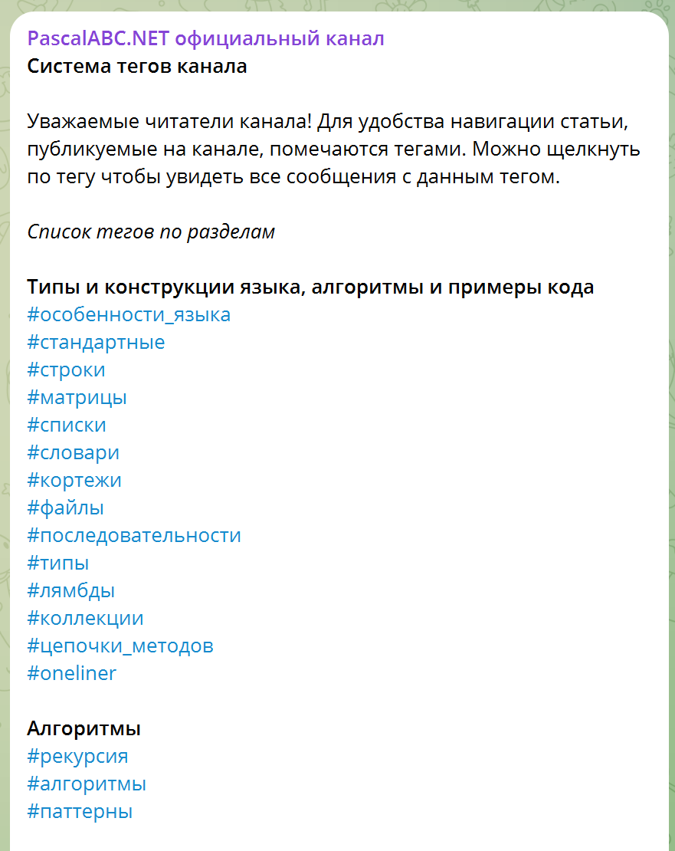
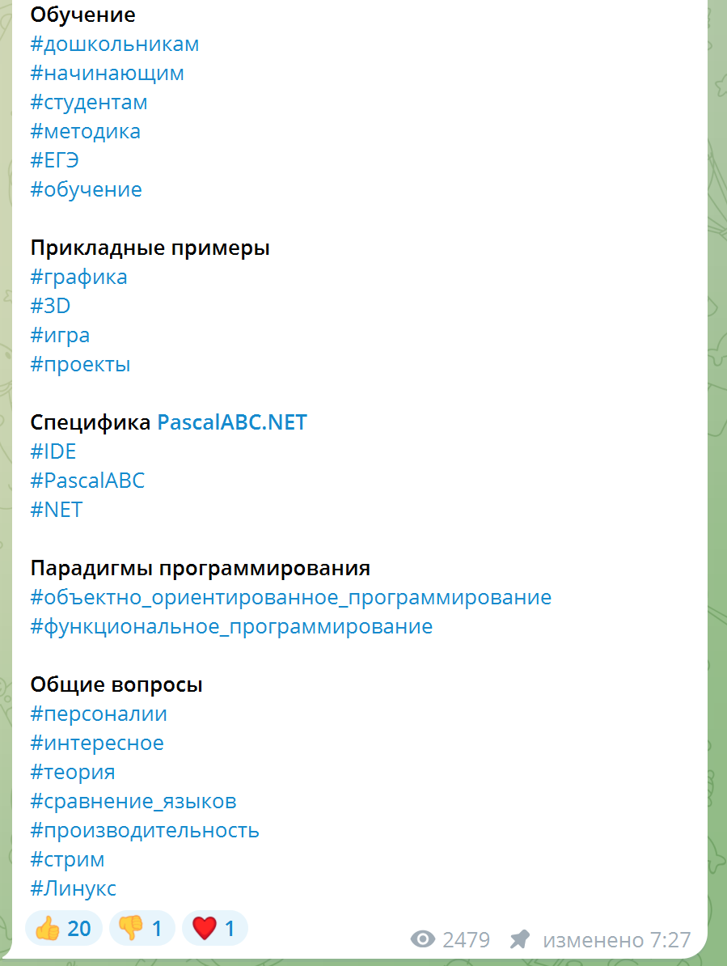
Телеграм-канал. Система тегов канала

Slide 27
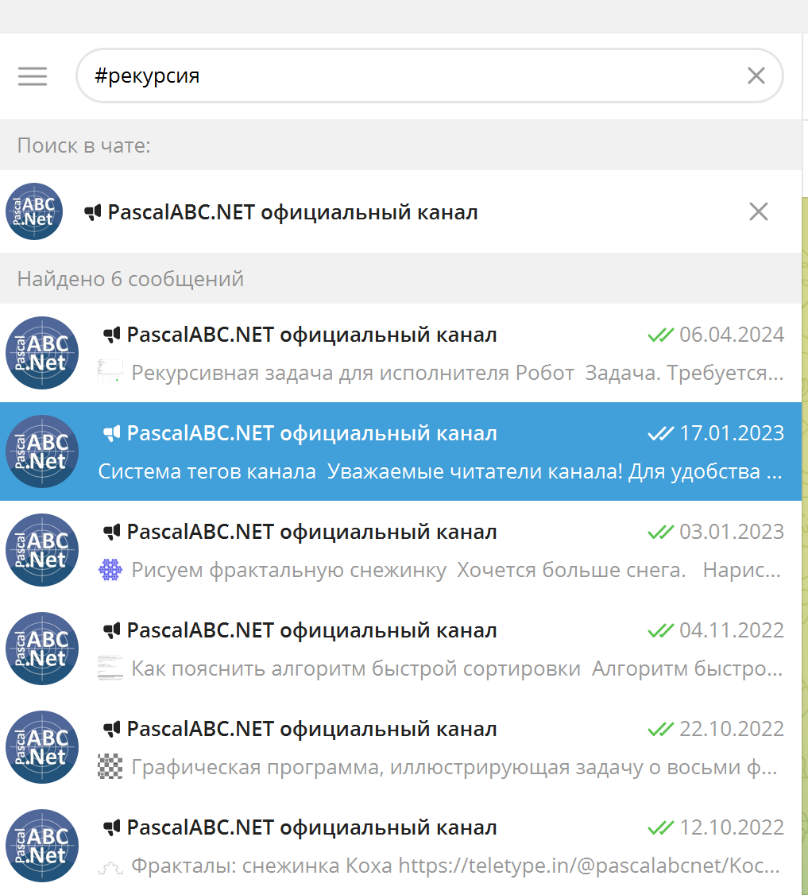
Телеграм-канал. Система тегов канала
При клике по тегу открываются все статьи с этим тегом

Slide 28
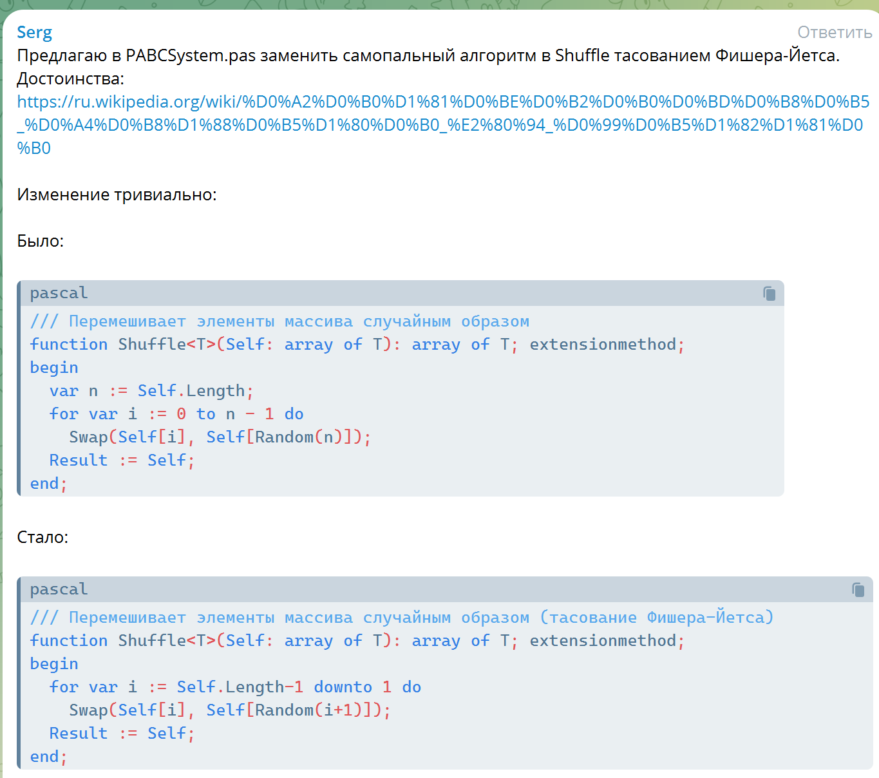
Телеграм-канал. Вопросы разработчикам
Вопросы разработчикам один из лучших подфорумов. Пользователи здесь могут пообщаться напрямую с разработчиками.
Здесь – сообщения об ошибках, неточностях на сайте, в среде PascalABC.NET и в документации.
Здесь – предложения новых функций стандартной библиотеки и обсуждение, как их реализовать.
Здесь – предложения новой функциональности оболочки и обсуждение, как удобнее сделать.

Slide 29
Выводы
Телеграм-канал сегодня – это лучший способ продвижения продукта и создания сообщества
Требуются практически ежедневные взаимодействия с каналом и форумом
Частота статей – не реже 1 раз в 2 дня и не чаще 2 раз в день
Необходимо чередовать темы, их сложность и тематику
Популярны короткие внутренне законченные посты с понятной темой
Но никогда не известно, какой пост окажется очень популярным
Телеграм – великолепный продукт!

Slide 30

Михалкович С.С.
Южный федеральный университет,
Институт математики, механики и компьютерных наук
miks@sfedu.ru

